Slide 1

智能终端操作系统-OpenHarmony
第3章：以小见大——点亮LED
华东师范大学软件工程学院
嵌入式软件与智能系统系

Slide 2

目录
• 点亮LED灯实验
• 通过GPIO点亮LED外设
• 如何在开发板上安装HAP应用
• 通过JS应用控制LED灯
• 相关配置和代码讲解
• hello_world hap应用程序编写
• 开发板Wi-Fi功能使用指导

Slide 3
目录 - 点亮LED灯实验
• 添加LED灯驱动文件
• 编写LED灯驱动代码
• 添加点亮LED灯业务文件
• 编写点亮LED灯业务代码
• 运行测试LED
• 代码文件说明
• 扩展：实现LED闪烁
• 总结

Slide 4

任务介绍
在完成了简单的hello world入门后，接下来将进一步深入开发板内部，探索其中的奥秘。
在本章的学习中将演示若干控制LED灯的案例，从控制小熊派的板载LED开始，并进一步延申至外接LED灯的控制，以及JS控制LED的方式。希望通过本教程的学习，开发者能掌握如何开发一个设备驱动，以及如何在应用层调用驱动。
接下来，将从简单的板载LED灯的控制开始，期望实现点亮、熄灭、翻转的功能，并尝试实现LED的闪烁控制。

Slide 5
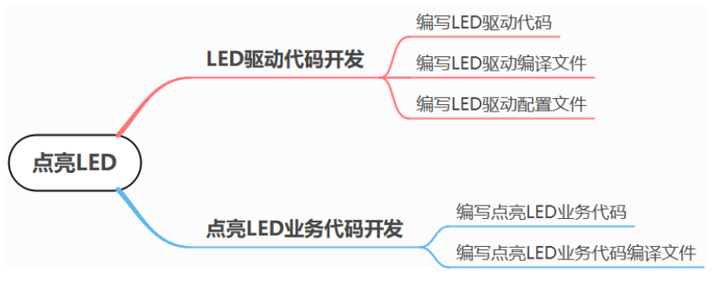
任务介绍
点亮LED主要包含以下任务：
LED驱动代码开发
驱动开发主要包含以下工作
编写驱动代码
编写驱动编译文件
编写驱动配置文件
点亮LED业务代码开发
业务代码开发主要包含以下工作
编写业务代码
编写业务代码编译文件

Slide 6
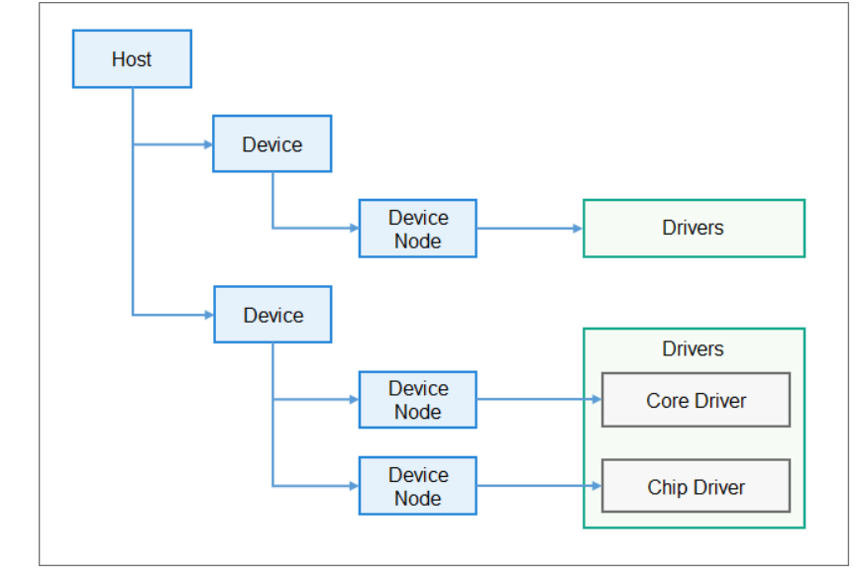
LED灯驱动开发
HDF(Harmony Driver Fundation)
鸿蒙硬件驱动框架
HDF框架以组件化的驱动模型作为核心设计思路，为开发者提供更精细化的驱动管理，让驱动开发和部署更加规范。HDF框架将一类设备驱动放在同一个host里面，开发者也可以将驱动功能分层独立开发和部署，支持一个驱动多个node，HDF驱动模型如右图所示：

Slide 7
LED灯驱动开发
确定目录结构。
在 device\st\drivers 路径下新建led文件夹，并创建驱动文件led.c和编译构建文件BUILD.gn 。
.
└── device
└── st
└── drivers
└── led
│── led.c
└── BUILD.gn
在 device\st\bearpi_hm_micro\liteos_a\hdf_config 路径下新建led文件夹，并创建驱动配置文件led_config.hcs。
.
└── device
└── st
└── bearpi_hm_micro
└── liteos_a
└── hdf_config
└── led
│── led_config.hcs

Slide 8
添加LED驱动文件
（一）驱动代码led文件夹 ./device/st/drivers
1、新增驱动代码led文件夹
在./device/st/drivers路径下新建一个led目录，用于存放驱动源码文件。
2、新增led.c驱动文件
在./device/st/drivers/led路径下新建一个led.c文件，该文件为驱动源码文件。
3、新增 BUILD.gn文件
在./device/st/drivers/led路径下新建一个BUILD.gn文件，该文件为驱动源码编译脚本。
（二）驱动配置led文件夹 ./device/st/bearpi_hm_micro/liteos_a/hdf_config
4、新增驱动配置led文件夹
在./device/st/bearpi_hm_micro/liteos_a/hdf_config路径下新建一个led目录， 用于存放led驱动配置文件。
5、新增驱动配置文件led_config.hcs
在./device/st/bearpi_hm_micro/liteos_a/hdf_config /led路径下新建一个led_config.hcs文件，该文件为驱动配置文件。

Slide 9
LED驱动实现
驱动实现包含驱动业务代码和驱动入口注册，在led.c文件中添加以下代码：
这里展示主要控制部分，完整代码见下页，来自网站：编写一个点亮LED灯程序 >
（网站里LED_OFF和LED_ON写反了（，但无伤大雅不会影响实验，正确的如下：）
/* 开灯 */
case LED_OFF:
GpioWrite(g_Stm32Mp1ILed.gpioNum, GPIO_VAL_LOW);
status = 1;
break;
/* 关灯 */
case LED_ON:
GpioWrite(g_Stm32Mp1ILed.gpioNum, GPIO_VAL_HIGH);
status = 0;
break;
/* 状态翻转 */
case LED_TOGGLE:
if(status == 0){
GpioWrite(g_Stm32Mp1ILed.gpioNum, GPIO_VAL_LOW);
status = 1;
}
else{
GpioWrite(g_Stm32Mp1ILed.gpioNum, GPIO_VAL_HIGH);
status = 0;
}
break;
主要取决于LED的接法：
共阴极连接，LED_ON 需要GpioWrite GPIO_VAL_HIGH
共阳极接法： LED_ON ... LOW

Slide 10
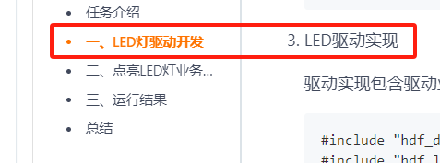
LED驱动实现
led.c 完整代码（方便复制使用），
代码分析见后面。
源码来自网页：编写一个点亮LED灯程序
#include "hdf_device_desc.h"
#include "hdf_log.h"
#include "device_resource_if.h"
#include "osal_io.h"
#include "osal.h"
#include "osal_mem.h"
#include "gpio_if.h"
#define HDF_LOG_TAG led_driver // 打印日志所包含的标签，如果不定义则用默认定义的HDF_TAG标签
#define LED_WRITE_READ 1 // 读写操作码1
enum LedOps {
LED_OFF,
LED_ON,
LED_TOGGLE,
};
struct Stm32Mp1ILed {
uint32_t gpioNum;
};
static struct Stm32Mp1ILed g_Stm32Mp1ILed;
uint8_t status = 0;
// Dispatch是用来处理用户态发下来的消息
int32_t LedDriverDispatch(struct HdfDeviceIoClient *client, int cmdCode, struct HdfSBuf *data, struct HdfSBuf *reply)
{
uint8_t contrl;
HDF_LOGE("Led driver dispatch");
if (client == NULL || client->device == NULL)
{
HDF_LOGE("Led driver device is NULL");
return HDF_ERR_INVALID_OBJECT;
}
switch (cmdCode)
{
/* 接收到用户态发来的LED_WRITE_READ命令 */
case LED_WRITE_READ:
/* 读取data里的数据，赋值给contrl */
HdfSbufReadUint8(data,&contrl);
switch (contrl)
{
/* 开灯 */
case LED_ON:
GpioWrite(g_Stm32Mp1ILed.gpioNum, GPIO_VAL_LOW);
status = 1;
break;
/* 关灯 */
case LED_OFF:
GpioWrite(g_Stm32Mp1ILed.gpioNum, GPIO_VAL_HIGH);
status = 0;
break;
/* 状态翻转 */
case LED_TOGGLE:
if(status == 0)
{
GpioWrite(g_Stm32Mp1ILed.gpioNum, GPIO_VAL_LOW);
status = 1;
}
else
{
GpioWrite(g_Stm32Mp1ILed.gpioNum, GPIO_VAL_HIGH);
status = 0;
}
break;
default:
break;
}
/* 把LED的状态值写入reply, 可被带至用户程序 */
if (!HdfSbufWriteInt32(reply, status))
{
HDF_LOGE("replay is fail");
return HDF_FAILURE;
}
break;
default:
break;
}
return HDF_SUCCESS;
}
// 读取驱动私有配置
static int32_t Stm32LedReadDrs(struct Stm32Mp1ILed *led, const struct DeviceResourceNode *node)
{
int32_t ret;
struct DeviceResourceIface *drsOps = NULL;
drsOps = DeviceResourceGetIfaceInstance(HDF_CONFIG_SOURCE);
if (drsOps == NULL || drsOps->GetUint32 == NULL) {
HDF_LOGE("%s: invalid drs ops!", __func__);
return HDF_FAILURE;
}
/* 读取led.hcs里面led_gpio_num的值 */
ret = drsOps->GetUint32(node, "led_gpio_num", &led->gpioNum, 0);
if (ret != HDF_SUCCESS) {
HDF_LOGE("%s: read led gpio num fail!", __func__);
return ret;
}
return HDF_SUCCESS;
}
//驱动对外提供的服务能力，将相关的服务接口绑定到HDF框架
int32_t HdfLedDriverBind(struct HdfDeviceObject *deviceObject)
{
if (deviceObject == NULL)
{
HDF_LOGE("Led driver bind failed!");
return HDF_ERR_INVALID_OBJECT;
}
static struct IDeviceIoService ledDriver = {
.Dispatch = LedDriverDispatch,
};
deviceObject->service = (struct IDeviceIoService *)(&ledDriver);
HDF_LOGD("Led driver bind success");
return HDF_SUCCESS;
}
// 驱动自身业务初始的接口
int32_t HdfLedDriverInit(struct HdfDeviceObject *device)
{
struct Stm32Mp1ILed *led = &g_Stm32Mp1ILed;
int32_t ret;
if (device == NULL || device->property == NULL) {
HDF_LOGE("%s: device or property NULL!", __func__);
return HDF_ERR_INVALID_OBJECT;
}
/* 读取hcs私有属性值 */
ret = Stm32LedReadDrs(led, device->property);
if (ret != HDF_SUCCESS) {
HDF_LOGE("%s: get led device resource fail:%d", __func__, ret);
return ret;
}
/* 将GPIO管脚配置为输出 */
ret = GpioSetDir(led->gpioNum, GPIO_DIR_OUT);
if (ret != 0)
{
HDF_LOGE("GpioSerDir: failed, ret %d\n", ret);
return ret;
}
HDF_LOGD("Led driver Init success");
return HDF_SUCCESS;
}
// 驱动资源释放的接口
void HdfLedDriverRelease(struct HdfDeviceObject *deviceObject)
{
if (deviceObject == NULL)
{
HDF_LOGE("Led driver release failed!");
return;
}
HDF_LOGD("Led driver release success");
return;
}
// 定义驱动入口的对象，必须为HdfDriverEntry（在hdf_device_desc.h中定义）类型的全局变量
struct HdfDriverEntry g_ledDriverEntry = {
.moduleVersion = 1,
.moduleName = "HDF_LED",
.Bind = HdfLedDriverBind,
.Init = HdfLedDriverInit,
.Release = HdfLedDriverRelease,
};
// 调用HDF_INIT将驱动入口注册到HDF框架中
HDF_INIT(g_ledDriverEntry);

Slide 11
编写驱动源码编译构建文件BUILD.gn
1、在新建的 led/BUILD.gn文件中添加以下代码，将led.c编译成hdf_led。
2 、修改在/device/st/drivers/BUILD.gn文件中代码，将hdf_led编译进内核。
import("//drivers/adapter/khdf/liteos/hdf.gni")
hdf_driver("hdf_led") {
sources = [
"led.c",
]
}
import("//drivers/adapter/khdf/liteos/hdf.gni")
group("drivers") {
deps = [
"uart",
"iwdg",
"i2c",
"gpio",
"led",
"stm32mp1xx_hal",
"wifi/driver/hi3881",
"wifi/driver:hdf_vendor_wifi",
]
}

Slide 12
编写驱动配置文件
HDF使用HCS作为配置描述源码，驱动配置包含两部分， HDF框架定义的驱动设备描述和驱动的私有配置信息
1 、添加驱动设备描述
HDF框架加载驱动所需要的信息来源于HDF框架定义的驱动设备描述，因此基于HDF框架开发的驱动必须要在HDF框架定义的
device_info.hcs配置文件中添加对应的设备描述。
在device\st\bearpi_hm_micro\liteos_a\hdf_config\device_info\device_info.hcs文件中添加以下代码
device_led :: device { // led设备节点
device0 :: deviceNode { // led驱动的DeviceNode节点
policy = 2; // policy字段是驱动服务发布的策略，在驱动服务管理章节有详细介绍
priority = 10; // 驱动启动优先级（0-200），值越大优先级越低，建议默认配100，
优先级相同则不保证device的加载顺序
preload = 1; // 驱动按需加载字段
permission = 0777; // 驱动创建设备节点权限
moduleName = "HDF_LED"; // 驱动名称，该字段的值必须和驱动入口结构的moduleName值一致
serviceName = "hdf_led"; // 驱动对外发布服务的名称，必须唯一
deviceMatchAttr = "st_stm32mp157_led"; // 驱动私有数据匹配的关键字，必须和驱动私有数据配置表中的match_attr值相等
}
}

Slide 13
编写驱动配置文件
2 、添加驱动私有配置信息
如果驱动有私有配置，则可以添加一个驱动的配置文件，用来填写一些驱动的默认配置信息，HDF框架在加载驱动的时候，会将对应的配置信息获取并保存在HdfDeviceObject 中的property里面，通过Bind和Init传递给驱动，驱动的配置信息 示例如下：
在device\st\bearpi_hm_micro\liteos_a\hdf_config\led\led_config.hcs文件中添加以下代码，
root {
LedDriverConfig {
led_gpio_num = 13;
match_attr = "st_stm32mp157_led"; //该字段的值必须和device_info.hcs中的deviceMatchAttr值一致
}
}
在device\st\bearpi_hm_micro\liteos_a\hdf_config\hdf.hcs板级配置入口文件添加编写的配置文件
#include "device_info/device_info.hcs"
#include "led/led_config.hcs"

Slide 14
编写驱动配置文件
注意：
device_info.hcs文件中的moduleName必须要和驱动文件中的moduleName字段匹配，这样驱动才会加载起来
device_info.hcs文件中的deviceMatchAttr的字段必须和私有配置文件中led_config.hcs的match_attr的字段匹配，这样私有配置才能生效

Slide 15
添加LED业务代码文件
1、新增业务代码led文件夹
在./applications/BearPi/BearPi-HM_Micro/samples路径下新建一个my_led_app目录，用于存放业务源码文件。
2、新增my_led_app.c驱动文件
在./applications/BearPi/BearPi-HM_Micro/samples/my_led_app路径下新建一个my_led_app.c文件，该文件为业务源码文件。
3、新增 BUILD.gn文件
在./applications/BearPi/BearPi-HM_Micro/samples/my_led_app路径下新建一个BUILD.gn文件，该文件为业务源码编译脚本。

Slide 16
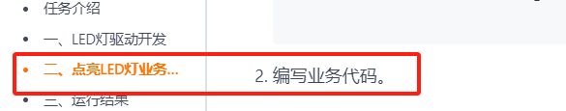
添加点亮LED灯业务源码
添加点亮LED灯业务源码
源码过长，移步以下链接复制代码并添加至my_led_app.c中
编写一个点亮LED灯程序

Slide 17
编写业务源码编译构建文件BUILD.gn
在my_led_app/BUILD.gn文件中添加以下代码
import("//build/lite/config/component/lite_component.gni")
HDF_FRAMEWORKS = "//drivers/framework"
executable("led_lib") {
output_name = "my_led"
sources = [
"my_led_app.c",
]
include_dirs = [
"$HDF_FRAMEWORKS/ability/sbuf/include",
"$HDF_FRAMEWORKS/core/shared/include",
"$HDF_FRAMEWORKS/core/host/include",
"$HDF_FRAMEWORKS/core/master/include",
"$HDF_FRAMEWORKS/include/core",
"$HDF_FRAMEWORKS/include/utils",
"$HDF_FRAMEWORKS/utils/include",
"$HDF_FRAMEWORKS/include/osal",
"//drivers/adapter/uhdf/posix/include",
"//third_party/bounds_checking_function/include",
"//base/hiviewdfx/hilog_lite/interfaces/native/innerkits", ]
deps = [
"//base/hiviewdfx/hilog_lite/frameworks/featured:hilog_shared", "//drivers/adapter/uhdf/manager:hdf_core",
"//drivers/adapter/uhdf/posix:hdf_posix_osal",
]
}
lite_component("my_led_app") {
features = [
":led_lib",
]
}
首先导入 gni 组件，将源码my_led_app.c编译成led_lib库文件
输出的可执行文件名称由 output_name 定义为my_led
include_dirs 里面加入my_led_app.c里面需要用到的.h的头文件路径
deps 里面加入所依赖的库。
然后将led_lib打包成 lite_component，命名为my_led_app组件。

Slide 18
添加新组件
{
"component": "my_sample",
"description": "my samples",
"optional": "true",
"dirs": [
"applications/BearPi/BearPi-HM_Micro/samples/my_first_app", "applications/BearPi/BearPi-HM_Micro/samples/my_led_app"
],
"targets": [
"//applications/BearPi/BearPi-HM_Micro/samples/my_first_app:my_app", "//applications/BearPi/BearPi-HM_Micro/samples/my_led_app:my_led_app"
],
"rom": "",
"ram": "",
"output": [],
"adapted_kernel": [ "liteos_a" ],
"features": [],
"deps": {
"components": [],
"third_party": [ ]
}
},
1、修改文件build/lite/components/applications.json，添加组件my_sample的配置。
可基于在hello_world基础上在dirs里添加my_led_app路径。在targets里面添加my_led_app目标项。

Slide 19
添加新组件
2、修改文件vendor/bearpi/bearpi_hm_micro/config.json，新增my_sample组件的条目
{
"subsystem": "applications",
"components": [
{ "component": "bearpi_sample_app", "features":[] },
{ "component": "my_sample", "features":[] },
{ "component": "bearpi_screensaver_app", "features":[] }
]
},

Slide 20
调试LED灯程序
示例代码编译、烧录后， 在命令行输入以下指令可控制开发板的LED灯。
关闭LED:
./bin/my_led 0
开启LED:
./bin/my_led 1
翻转LED:
./bin/my_led 2
上述代码中业务部分（my_led_app.c）和驱动部分（led.c）是如何“沟通”的，下面将进一步介绍其中的关系。

Slide 21
代码文件说明——驱动代码
源码目录
配置目录
.
└── device
└── st
└── drivers
└── BUILD.gn
└── led
│── led.c
└── BUILD.gn
.
└── device
└── st
└── bearpi_hm_micro
└── liteos_a
└── hdf_config
└── device_info
└── device_info.hcs
└── led
└── led_config.hcs

Slide 22
作用类似于Linux struct fileOperations
led.c
HDF_INIT (g_ledDriverEntry)
struct HdfDriverEntry g_ledDriverEntry = {
.moduleVersion = 1,
.moduleName = "HDF_LED",
.Bind = HdfLedDriverBind,
.Init = HdfLedDriverInit,
.Release = HdfLedDriverRelease,
};
int32_t HdfLedDriverBind(struct HdfDeviceObject *deviceObject)
{
//...
static struct IDeviceIoService ledDriver = {
.Dispatch = LedDriverDispatch,
};
deviceObject->service = (struct IDeviceIoService *)(&ledDriver);
//...
}
int32_t HdfLedDriverInit(struct HdfDeviceObject *device)
{
struct Stm32Mp1ILed *led = &g_Stm32Mp1ILed;
ret = Stm32LedReadDrs(led, device->property);
/* 将GPIO管脚配置为输出 */
ret = GpioSetDir(led->gpioNum, GPIO_DIR_OUT);
}
/ 读取驱动私有配置
static int32_t Stm32LedReadDrs(struct Stm32Mp1ILed *led, const struct DeviceResourceNode *node)
{
int32_t ret;
struct DeviceResourceIface *drsOps = NULL;
drsOps = DeviceResourceGetIfaceInstance(HDF_CONFIG_SOURCE);
/* 读取led.hcs里面led_gpio_num的值 */
ret = drsOps->GetUint32(node, "led_gpio_num", &led->gpioNum, 0);
return HDF_SUCCESS;
}
int32_t LedDriverDispatch(struct HdfDeviceIoClient *client, int cmdCode, struct HdfSBuf *data, struct HdfSBuf *reply)
{
// 详见下页
}

Slide 23
int32_t LedDriverDispatch(struct HdfDeviceIoClient *client, int cmdCode, struct HdfSBuf *data, struct HdfSBuf *reply)
{
uint8_t contrl;
if (client == NULL )....
switch (cmdCode)
{
/* 接收到用户态发来的LED_WRITE_READ命令 */
case LED_WRITE_READ:
/* 读取data里的数据，赋值给contrl */
HdfSbufReadUint8(data,&contrl);
switch (contrl)
{
/* 开灯 */
case LED_ON:
GpioWrite(g_Stm32Mp1ILed.gpioNum, GPIO_VAL_LOW);
status = 1;
break;
/* 关灯 */
case LED_OFF:
GpioWrite(g_Stm32Mp1ILed.gpioNum, GPIO_VAL_HIGH);
status = 0;
break;
}
/* 翻转 */
case LED_TOGGLE:
……
/* 把LED的状态值写入reply, 可被带至用户程序 */
if (!HdfSbufWriteInt32(reply, status))
{
HDF_LOGE("replay is fail");
return HDF_FAILURE;
}
break;
default:
break;
}
return HDF_SUCCESS;
}
client ：上层调用的应用层
传入的参数有两个：
1. cmdCode： 枚举（整型）需要处理的有限个命令。
2. data：命令的参数，具体格式由命令内部决定，使用HdfSBuf格式来通用表示。
传出的参数（1个）：
1. reply，返回值，具体格式由命令内部决定，使用HdfSBuf格式来通用表示。

Slide 24
代码文件说明——驱动代码
源码目录
配置目录
.
└── device
└── st
└── drivers
└── BUILD.gn
└── led
│── led.c
└── BUILD.gn
.
└── device
└── st
└── bearpi_hm_micro
└── liteos_a
└── hdf_config
└── device_info
└── device_info.hcs
└── led
└── led_config.hcs

Slide 25
BUILD.GN
import("//drivers/adapter/khdf/liteos/hdf.gni")
hdf_driver("hdf_led") {
sources = [
"led.c",
]
}
导入hdf.gni
将led.c编译成hdf_led模块

Slide 26
代码文件说明——驱动代码
源码目录
配置目录
.
└── device
└── st
└── drivers
└── BUILD.gn
└── led
│── led.c
└── BUILD.gn
.
└── device
└── st
└── bearpi_hm_micro
└── liteos_a
└── hdf_config
└── device_info
└── device_info.hcs
└── led
└── led_config.hcs

Slide 27
父目录的BUILD.gn
/device/st/drivers/BUILD.gn
import("//drivers/adapter/khdf/liteos/hdf.gni")
group("drivers") {
deps = [
"uart",
"iwdg",
"i2c",
"gpio",
"led",
"stm32mp1xx_hal",
"wifi/driver/hi3881",
"wifi/driver:hdf_vendor_wifi",
]
}
将hdf_led模块编译进内核。

Slide 28
代码文件说明——驱动代码
源码目录
配置目录
.
└── device
└── st
└── drivers
└── BUILD.gn
└── led
│── led.c
└── BUILD.gn
.
└── device
└── st
└── bearpi_hm_micro
└── liteos_a
└── hdf_config
└── device_info
└── device_info.hcs
└── led
└── led_config.hcs

Slide 29
驱动设备描述
HDF框架加载驱动所需要的信息来源于HDF框架定义的驱动设备描述，需要在device\st\bearpi_hm_micro\liteos_a\hdf_config\device_info\device_info.hcs中添加LED设备描述。
platform :: host {
hostName = "platform_host";
priority = 50;
device_led :: device { // led设备节点
device0 :: deviceNode { // led驱动的DeviceNode节点
policy = 2; // policy字段是驱动服务发布的策略，在驱动服务管理章节有详细介绍
priority = 10; // 驱动启动优先级（0-200），值越大优先级越低，建议默认配100， // 优先级相同则不保证device的加载顺序
preload = 1; // 驱动按需加载字段
permission = 0777; // 驱动创建设备节点权限
moduleName = "HDF_LED"; // 驱动名称，该字段的值必须和驱动入口结构的moduleName值一致
serviceName = "hdf_led"; // 驱动对外发布服务的名称，必须唯一
deviceMatchAttr = "st_stm32mp157_led"; // 驱动私有数据匹配的关键字，必须和驱动私有数据配置表中
// 的match_attr值相等
}
}
device_gpio :: device {
... ...}

Slide 30
代码文件说明——驱动代码
源码目录
配置目录
.
└── device
└── st
└── drivers
└── BUILD.gn
└── led
│── led.c
└── BUILD.gn
.
└── device
└── st
└── bearpi_hm_micro
└── liteos_a
└── hdf_config
└── device_info
└── device_info.hcs
└── led
└── led_config.hcs

Slide 31
驱动私有配置信息
如果驱动有私有配置，则可以添加一个驱动的配置文件，用来填写一些驱动的默认配置信息.
HDF框架在加载驱动的时候，会将对应的配置信息获取并保存在HdfDeviceObject 中的property里面，通过Bind和Init传递给驱动
我们在device\st\bearpi_hm_micro\liteos_a\hdf_config\led\led_config.hcs中添加LED私有配置描述。
root {
LedDriverConfig {
led_gpio_num = 13;
match_attr = "st_stm32mp157_led"; // 该字段的值必须和device_info.hcs中 // 的deviceMatchAttr值一致
}
}

Slide 32
代码文件说明——业务代码
应用层目录
.
└── applications
└── BearPi
└── BearPi-HM_Micro
└── samples
│── my_led_app
│── my_led_app.c
└── BUILD.gn

Slide 33
int main(int argc, char **argv)
{
int i;
/* 获取服务 */
struct HdfIoService *serv = HdfIoServiceBind(LED_SERVICE);
if (serv == NULL)
{
printf("fail to get service %s!\r\n", LED_SERVICE);
return HDF_FAILURE;
}
for (i=0; i < argc; i++)
{
printf("\r\nArgument %d is %s.\r\n", i, argv[i]);
}
SendEvent(serv, atoi(argv[1]));
HdfIoServiceRecycle(serv);
printf("exit");
return HDF_SUCCESS;
}
HdfIoServiceBind绑定并获取服务
并判断服务是否正常提供
获取命令行参数，即执行何种对led的操作
SendEvent将命令行参数发送至服务，执行相应操作，这个参数落实到驱动代码led.c中即是data，并转为contrl。

Slide 34
#define LED_WRITE_READ 1
#define LED_SERVICE "hdf_led"
static int SendEvent(struct HdfIoService *serv, uint8_t eventData)
{
int ret = 0;
struct HdfSBuf *data = HdfSBufObtainDefaultSize();
if (data == NULL) { ... }
struct HdfSBuf *reply = HdfSBufObtainDefaultSize();
if (reply == NULL) { ...}
/* 写入数据 */
if (!HdfSbufWriteUint8(data, eventData)) { ... }
/* 通过Dispatch发送到驱动 */
ret = serv->dispatcher->Dispatch(&serv->object, LED_WRITE_READ, data, reply);
if (ret != HDF_SUCCESS) { ... }
int replyData = 0;
/* 读取驱动的回复数据 */
if (!HdfSbufReadInt32(reply, &replyData)) { ... }
printf("\r\nGet reply is: %d\r\n", replyData);
out:
HdfSBufRecycle(data);
HdfSBufRecycle(reply);
return ret;
}
沟通应用层与驱动层

Slide 35
代码文件说明——业务代码
应用层目录
.
└── applications
└── BearPi
└── BearPi-HM_Micro
└── samples
│── my_led_app
│── my_led_app.c
└── BUILD.gn

Slide 36
import("//build/lite/config/component/lite_component.gni")
HDF_FRAMEWORKS = "//drivers/framework"
executable("led_lib") {
output_name = "my_led"
sources = [
"my_led_app.c",
]
include_dirs = [
"$HDF_FRAMEWORKS/ability/sbuf/include",
...
"//drivers/adapter/uhdf/posix/include",
"//third_party/bounds_checking_function/include",
"//base/hiviewdfx/hilog_lite/interfaces/native/innerkits",
]
deps = [
"//base/hiviewdfx/hilog_lite/frameworks/featured:hilog_shared",
"//drivers/adapter/uhdf/manager:hdf_core",
"//drivers/adapter/uhdf/posix:hdf_posix_osal",
]
}
lite_component("my_led_app") {
features = [
":led_lib",
]
}
BUILD.gn
首先导入 gni 组件，将源码my_led_app.c编译成led_lib库文件
输出的可执行文件名称由 output_name 定义为my_led
include_dirs 里面加入my_led_app.c里面需要用到的.h的头文件路径
deps 里面加入所依赖的库。
然后将led_lib打包成 lite_component，命名为my_led_app组件。

Slide 37
代码文件说明——json文件
json文件路径
build/lite/components/applications.json
vendor/bearpi/bearpi_hm_micro/config.json

Slide 38
{
"components": [
##start##
{
"component": "my_sample",
"description": "my samples",
"optional": "true",
"dirs": [
"applications/BearPi/BearPi-HM_Micro/samples/my_first_app",
"applications/BearPi/BearPi-HM_Micro/samples/my_led_app"
],
"targets": [
"//applications/BearPi/BearPi-HM_Micro/samples/my_first_app:my_app",
"//applications/BearPi/BearPi-HM_Micro/samples/my_led_app:my_led_app"
],
"rom": "",
"ram": "",
"output": [],
"adapted_kernel": [ "liteos_a" ],
"features": [],
"deps": {
"components": [],
"third_party": [ ]
}
},
##end##
applications.json
可基于在[hello_world]
(编写一个hello_world程序.md)
基础上在dirs里添加my_led_app路径。在targets里面添加my_led_app目标项

Slide 39
代码文件说明——json文件
json文件路径
build/lite/components/applications.json
vendor/bearpi/bearpi_hm_micro/config.json

Slide 40
{
"subsystem": "applications",
"components": [
{ "component": "bearpi_sample_app", "features":[] },
##start##
{ "component": "my_sample", "features":[] },
##end##
{ "component": "bearpi_screensaver_app", "features":[] }
]
},
config.json
新增my_sample 组件的条目

Slide 41
扩展：实现LED闪烁
在实现LED驱动开发编写驱动led.c的过程中，展示了如下代码。其中分别实现了LED的开、关、翻转。那么是不是可以在此添加新的case以实现更多的效果呢？
接下来将以LED闪烁的实现为例，做一些启发性的工作。
/* 开灯 */
case LED_OFF:
GpioWrite(g_Stm32Mp1ILed.gpioNum, GPIO_VAL_LOW);
status = 1;
break;
/* 关灯 */
case LED_ON:
GpioWrite(g_Stm32Mp1ILed.gpioNum, GPIO_VAL_HIGH);
status = 0;
break;
/* 状态翻转 */
case LED_TOGGLE:
if(status == 0){
GpioWrite(g_Stm32Mp1ILed.gpioNum, GPIO_VAL_LOW);
status = 1;
}
else{
GpioWrite(g_Stm32Mp1ILed.gpioNum, GPIO_VAL_HIGH);
status = 0;
}
break;

Slide 42
扩展：实现LED闪烁
在刚刚代码中，case接收的条件来自于枚举
在其中添加一项新的op操作， LED_FLICKER。
enum LedOps {
LED_OFF,
LED_ON,
LED_TOGGLE,
LED_FLICKER,
};
此外，相应的op是如何转换成为LED信号的呢？注意到GpioWrite(.*)，每次的指令处理部分都有它。
GPIO是开发板与外设之间进行通信的常用媒介，该函数能够向相应的GPIO口写入电平值，其中包含两个参数，第一个参数表示操作的GPIO编号，第二个参数表示所需写入的信号（高电平/低电平）。
那么反复的向GPIO写入高电平和低电平，相应的闪烁代码即可实现，在命令行输入参数3即可进入该case：
/* 闪烁 */
case LED_FLICKER:
while (1)
{
GpioWrite(g_Stm32Mp1ILed.gpioNum, GPIO_VAL_HIGH);
// status = 0;
usleep(1000000);
GpioWrite(g_Stm32Mp1ILed.gpioNum, GPIO_VAL_LOW);
// status = 1;
usleep(1000000);
}
break;

Slide 43
扩展：实现LED闪烁
思考：
除开LED驱动代码led.c，在刚刚编写的业务代码my_led_app.c中，涉及到了SendEvent(serv, atoi(argv[1]));
其绑定了LED的驱动服务，发送的消息来自命令行的输入argv，即./bin/my_led 0/1/2。
如果是要实现刚刚的闪烁，即使用./bin/my_led 3，因为LED_FLICKER枚举值为3。
如果修改my_led_app.c，使其反复的发送0和1指令以反复触发LED点亮/关闭事件，也能够实现LED闪烁的效果，这即是在不同层级实现控制。

Slide 44

本节小结
• 1、掌握如何编写HDF驱动
• 2、掌握如何在用户态调用HDF驱动

Slide 45
目录 -通过GPIO点亮LED外设
• GPIO介绍
• GPIO输出：点亮外接LED
• GPIO读取：按钮控制LED
• 总结

Slide 46
GPIO介绍
GPIO（General Purpose Input Output），即通用输入输出。小熊派开发版共20个引脚，包括电压引脚、地线引脚，以及能够产生中断信号的引脚。
其中，程序里使用的GPIO的编号并不是直接对应硬件上的物理位置，而是由驱动程序分配的虚拟编号。 要确定某个GPIO的编号，你需要查看相关的设备文件，这点会在第四章详细介绍。
除开电压和接地的引脚，其余引脚的部分对应关系如下，供自行参考：
板载 编号 | 板载LED | 2 | 4 | 7 | 9 | 10 | 11 | 12 | 13 | 14
系统 编号 | 13 | 15 | 16 | 17 | 94 | 95 | 28 | 21 | 29 | 72

Slide 47
GPIO输出：点亮外接LED
输出的实现可以通过之前介绍的GpioWrite，这里完成一项简单的工作。
在之前编写的device\st\bearpi_hm_micro\liteos_a\hdf_config\led\led_config.hcs中
root {
LedDriverConfig {
led_gpio_num = 13;
match_attr = "st_stm32mp157_led";
}
}
其中的led_gpio_num，正是之前驱动代码中所使用的编号，13号对应的是板载LED，这里将其改成17，即对应板载gpio的7号引脚。重新编译、烧录代码，接下来之前实现的LED信号传输都将通过开发板上7号gpio引脚完成。
重新执行之前的指令，即可点亮led。

Slide 48
GPIO输出：点亮外接LED
准备设备：
电脑一台
小熊派开发板 bearpi Micro
USB线一根
面包板一块
彩色LED一只。
电阻。
导线（杜邦线）若干条。

Slide 49

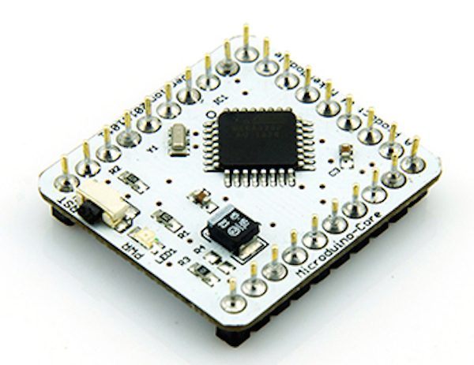
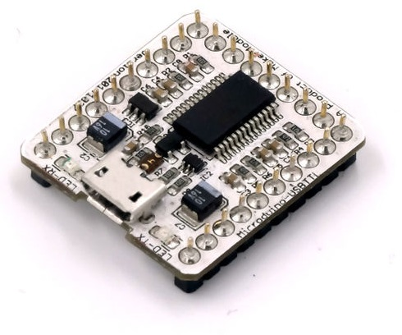

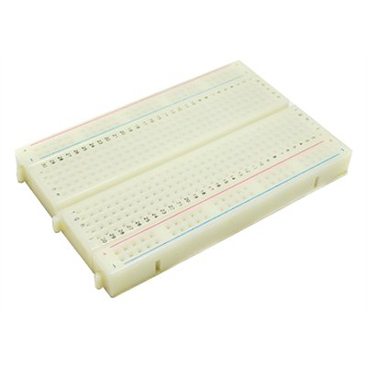

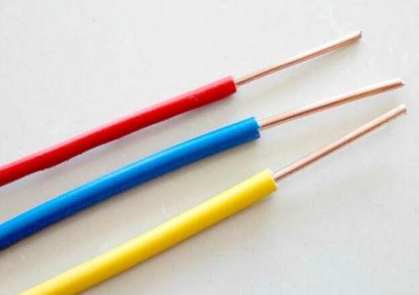
GPIO输出：点亮外接LED

Slide 50
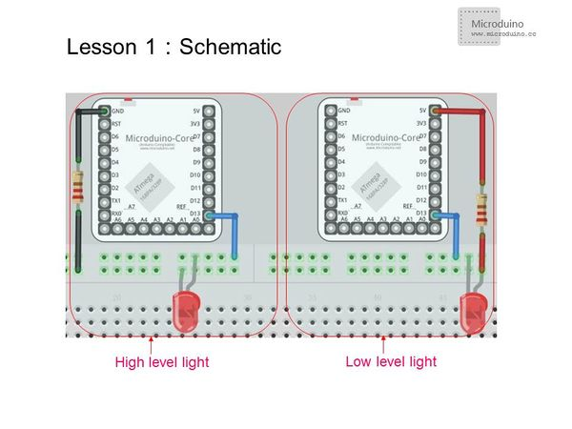
GPIO输出：点亮外接LED
原理图有两种接法，
【共阴极】一是led的阴极接开发板的GND，阳极接开发板控制口，这样就是高电平点亮led。
【共阳极】二是led的阴极接开发板的数据控制口13，阳极接开发板的VCC，这样就是低电平点亮led。

Slide 51
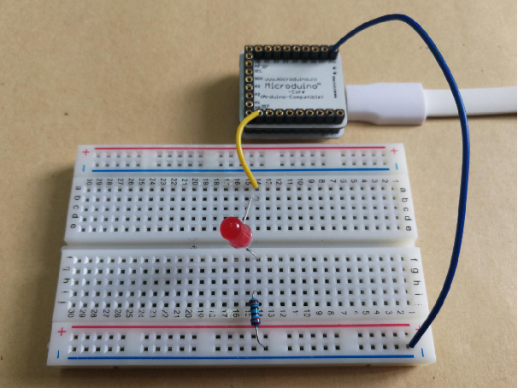
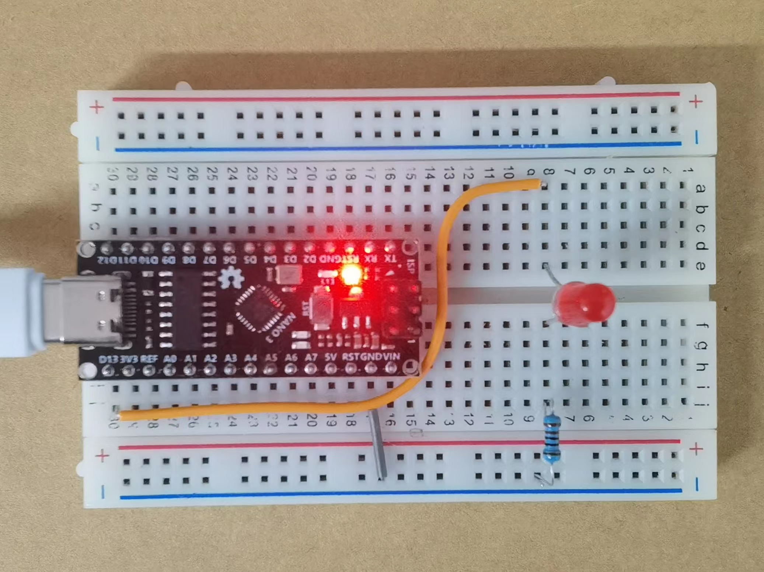
GPIO输出：点亮外接LED
实物连接展示：

Slide 52
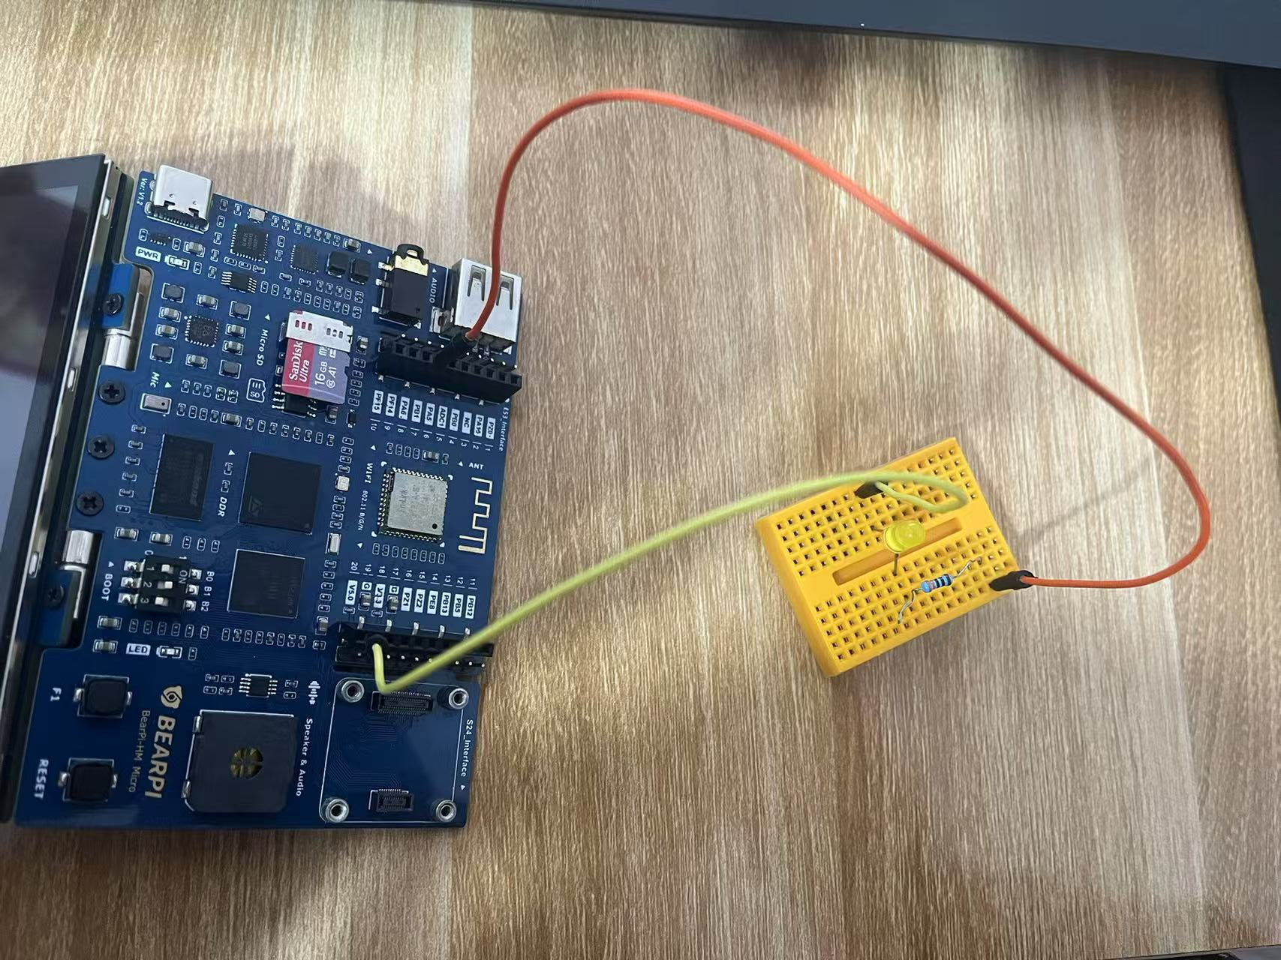
GPIO输出：点亮外接LED
连接实物图：
其中，
led的一端连接开发板GND引脚，
另一端通过电阻连接7号引脚。
注意：须连接电阻防止led两端电压过大。

Slide 53
GPIO读取：按钮控制LED
刚刚使用了GpioWrite，完成了信号的输出，但这只是“内部”的操作，在更多时候其实是想要从外部“攻入”，夺得控制权。有Write操作，那必然是有Read操作与之对应的。
在介绍GpioRead之前，首先来看一下怎样产生一个简单的外部输入。

Slide 54

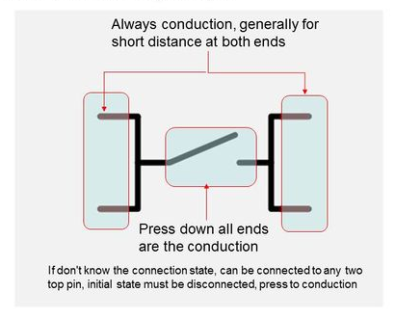
GPIO读取：按钮控制LED
按钮是实现简单外部输入的经典器件。其中红色标记的引脚为一对，它们本就是连通的，而与其余引脚之间则是断开的，需要按下按钮才能连通。
右图所示，按钮结构的平面图。

Slide 55
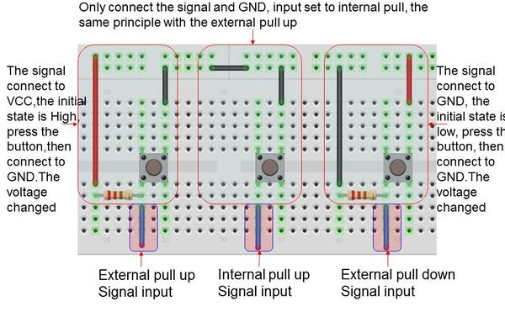
GPIO读取：按钮控制LED
按钮几种典型接法。

Slide 56
GPIO读取：按钮控制LED
按钮几种典型接法
外部上拉法——按下按钮，形成短路。
Vcc
R，上拉电阻
Microduino
Din
开关
信号通过上拉电阻被拉至Vcc，高电平，
按钮不按下时，HIGH
按下时，被拉到GND，LOW
GND

Slide 57
GPIO读取：按钮控制LED
按钮几种典型接法
外部上拉法
按钮不按下时，HIGH
按下时，被拉到GND，LOW
Vcc
Vcc
R
R
LOW
HIGH
Din
Din
开关(开）
开关（合）
GND
GND

Slide 58
GPIO读取：按钮控制LED
按钮几种典型接法
内部上拉法——按下按钮，连接断路
Vcc
Microduino
R，
上拉电阻
Din
开关
内部上拉
注意pinMode设置
GND
只接信号和地，电路简单。

Slide 59
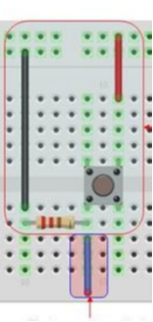
GPIO读取：按钮控制LED
按钮几种典型接法
外部下拉法——按下按钮，连通电压
Vcc
信号通过下拉电阻被拉至GND，默认低电平，
即按钮不按下时，LOW
按下时，被拉升到Vcc，HIGH
开关
Din
R，下拉电阻
GND

Slide 60
GPIO读取：按钮控制LED
显然想要实现按钮控制，前提是要能够接收到按钮信号，于是就需要准备一个GPIO口用来读取信号输入，即使用GpioRead。
硬件设备
电脑一台
小熊派开发板 bearpi Micro
USB线一根
按钮一个
面包板一块
彩色LED一只
电阻
导线（杜邦线）若干条

Slide 61
GPIO读取：按钮控制LED
函数介绍
int32_t GpioRead(uint16_t gpio /*in 待读取的GPIO管脚号 */,
uint16_t *val /*out 接收读取电平值的指针 */);
gpio读取
gpio管脚方向设置
1——输出
0——输入
int32_t GpioSetDir(uint16_t gpio/* in 待设置的GPIO管脚号 */,
uint16_t dir/* out 待设置的方向值 */);
以上两个函数返回值均用于描述执行结果 成功（1）或失败（0）。

Slide 62
GPIO读取：按钮控制LED
实现代码——变量初始化
这里采用开发板上的7号引脚（17）和4号引脚（16），分别用作led输出引脚和按键输入引脚，
并定义按键状态的接受变量buttonState。
通过编写setup函数，分别设置7号引脚为输出方向、 4号引脚为输入方向。
const int buttonPin = 16; // 定义按键输入引脚
const int ledPin = 17; //定义led引脚
uint16_t State=0;
uint16_t *buttonState = &State; //初始化按键值
void setup() {
GpioSetDir(ledPin, 1); //设置led引脚为输出方向
GpioSetDir(buttonPin, 0); //设置按键引脚为输入方向
}

Slide 63
GPIO读取：按钮控制LED
实现代码——电平信号判断
同之前led闪烁的实现一样，添加LED_BUTTON操作，并调用setup函数完成引脚方向初始化。
使用GpioRead完成对按钮输入引脚的电平读取，若为高电平，则向led引脚写入高电平信号，否则写入低电平信号。
/* 按钮控制 */
case LED_BUTTON:
setup();
while (1)
{
//从指定的数字引脚读取数值，是高还是低。
GpioRead(buttonPin,buttonState);
if (*buttonState == GPIO_VAL_HIGH) {
//如果按键信号是高，则led点亮（led接法阳极接控制脚，阴极接GND）
GpioWrite(ledPin, GPIO_VAL_HIGH);
}
else {
//否则熄灭
GpioWrite(ledPin, GPIO_VAL_LOW);
}
}
break;

Slide 64
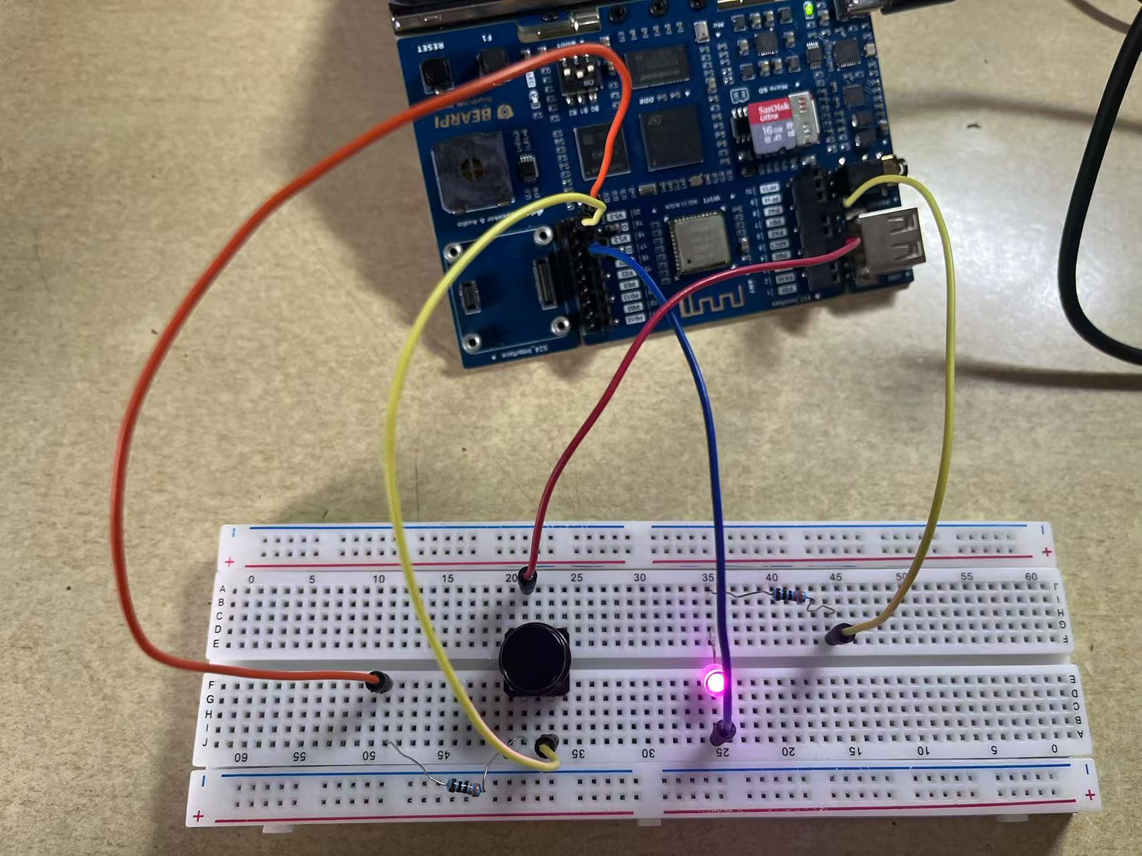
GPIO读取：按钮控制LED
连接实物图
外部上拉的接法案例，即未按下按钮时，4号引脚被拉高至高电平，led点亮；按下按钮，形成从GND到4号引脚的通路，led熄灭，在此案例中对调VCC和GND1即可实现外部下拉。
连接VCC引脚
VCC
GND1
连接GND引脚
GND2
连接4号引脚
连接7号引脚
7号引脚
4号引脚
led所连电阻
上拉电阻和GND1分别连接在按钮同侧两端
上拉电阻

Slide 65
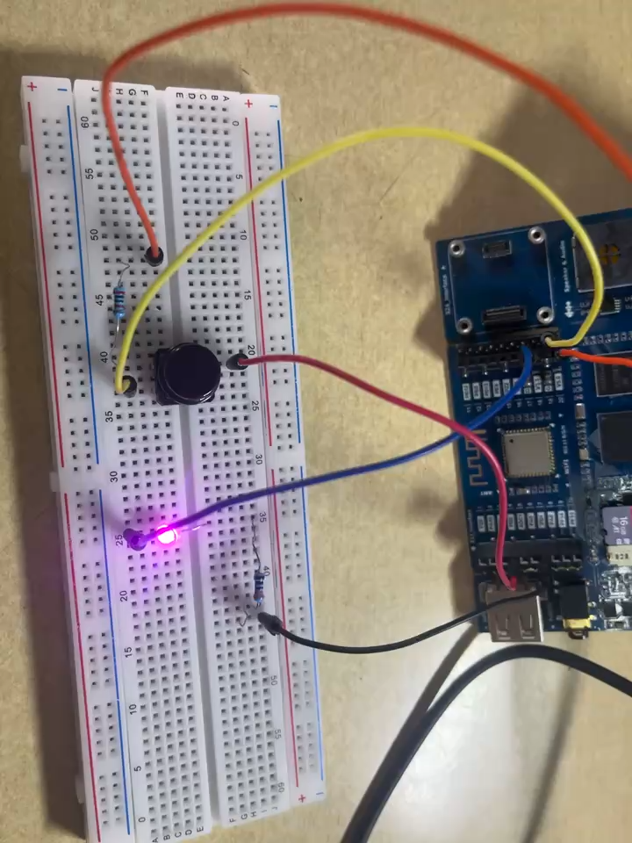
GPIO读取：按钮控制LED
结果演示

Slide 66
控制LED
想必大家都注意到了，我们开发板上的屏幕还未使用过，能否做一个软件，放在在小熊派上的鸿蒙界面液晶屏上，提供一个“虚拟按钮”来控制LED呢？
显然是可以的，那么这个软件是什么？我们如何使用它？
接下来，本章将介绍JS应用控制LED，在这个过程中，我们将会用到一个名为HAP的应用包。

Slide 67
目录 - 如何在开发板上安装HAP应用
• 什么是HAP
• 准备工作
• 安装HAP应用
• 总结

Slide 68
什么是HAP
十分粗糙的理解，hap就像安卓系统的应用程序安装文件APK，只不过它运行在鸿蒙系统上，用于提供类似我们手机上的APP服务。
HAP全称Harmony Ability Package，作为Ability（HM系统应用程序的基本组成单元）部署包而存在，也是HM应用安装和运行的基本单元，其由代码、资源、第三方库和相关配置文件打包组成。
HAP包括两种类型：ENTRY（主模块）和FEATURE（动态特性模块）。
简单来说，ENTRY作为应用入口，提供基本服务；FEATURE作为应用能力的扩展，可以根据需要使用，比如实现应用的某些特性功能。
在后续学习中，我们将会使用和开发HAP，主要涉及ENTRY模块。

Slide 69
安装HAP
在正式进行HAP的开发之前，我们先下载鸿蒙系统中已经做好的led控制的HAP案例，看看HAP究竟是怎么回事，接着我们在以经典保留节目——通过HAP应用动手开发hello world，来介绍HAP开发流程。
注意：后面会涉及到一些前/后端开发的基础知识，如不熟悉可以简单学习一下，本课程也会讲解关键部分。

Slide 70
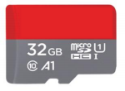

准备工作
硬件准备
• 准备一张SD卡（需要格式化为FAT32），以及一个读卡器。
+
SD卡
读卡器

Slide 71
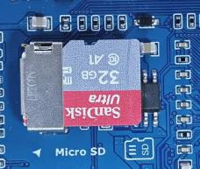
安装HAP应用
1、将applications/BearPi/BearPi-HM_Micro/tools/hap_tools/hap_example路径下的bm、 LED_1.0.0.hap拷贝到SD卡中
2、将SD卡插入到开发板中， 电脑端通过MobaXterm工具用串口连接开发板，并按开发板的RESET按键重启开发板，看到串口终端如下提示：
OHOS #
3、在串口终端的命令行，输入以下命令，挂载SD卡
OHOS # mount /dev/mmcblk0p0 /sdcard vfat
4、输入以下命令，进入SD卡目录
OHOS # cd /sdcard
5、输入以下命令，打开调试模式
OHOS # ./bm set -s disable
OHOS # ./bm set -d enable
6、安装应用
OHOS # ./bm install -p LED_1.0.0.hap
注：LED_1.0.0.hap为安装包名称，安装其他应用需要修改为对应的安装包名称。

Slide 72
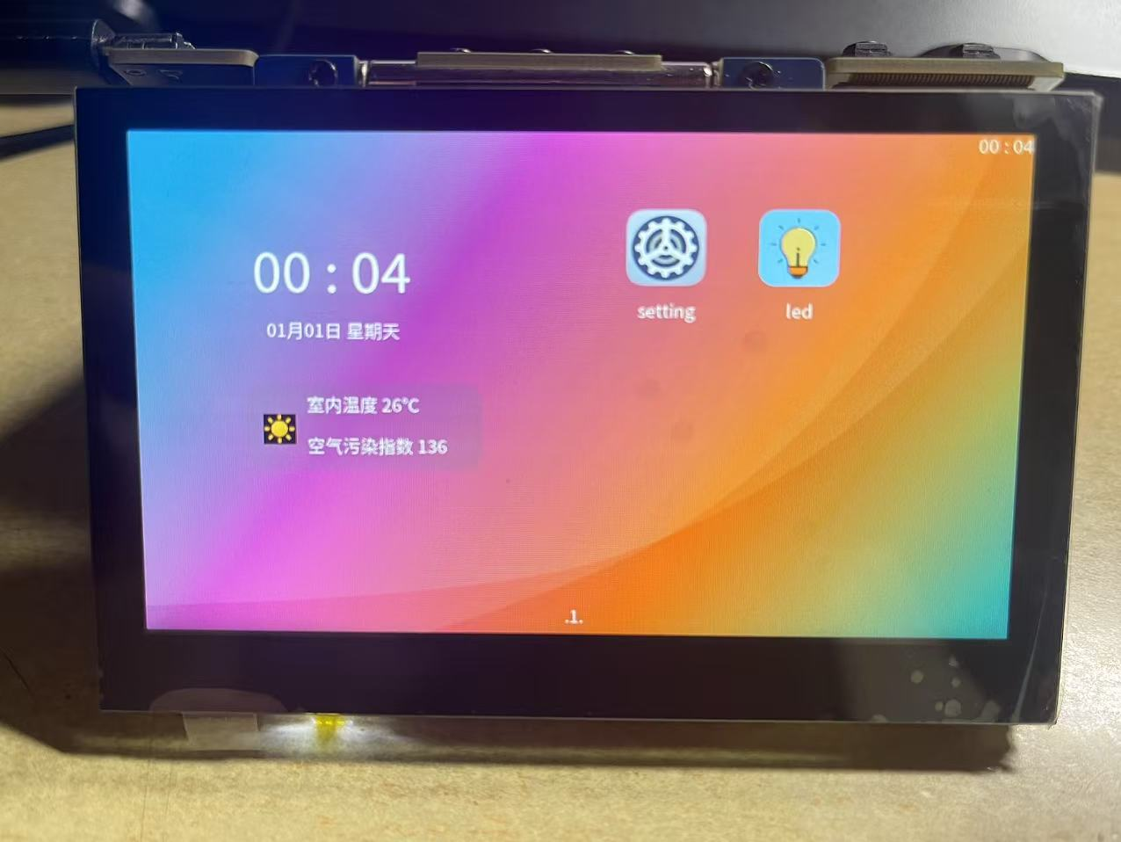

安装HAP应用
安装好后，我们可以看到开发板显示器上呈现出了HAP应用的图标，点击打开，可以看到如下界面：
不过此时，它只是“虚有其表”，想要真正实现LED的控制，还得提供后端（开发板）的支持，也就是JS API的开发。

Slide 73
本节小结
• 1、掌握如何通过SD卡安装Hap应用

Slide 74
目录 - 通过JS应用控制LED灯
• 添加控制LED灯的JS API接口
• 编写控制LED灯c++ 业务代码
• 配置HDF头文件路径
• 运行调试 • 总结

Slide 75
添加控制LED灯的JS API接口
修改foundation\ace\ace_engine_lite\frameworks\src\core\modules\app_module.h，
加入toggleLed JS API
这里的API将在led.hap中被调用完成hap端和硬件端的交互，在后续的讲解中将进一步解释接口调用的方式。
public:
ACE_DISALLOW_COPY_AND_MOVE(AppModule);
AppModule() = default;
~AppModule() = default;
static JSIValue GetInfo(const JSIValue thisVal, const JSIValue *args, uint8_t argsNum);
static JSIValue Terminate(const JSIValue thisVal, const JSIValue *args, uint8_t argsNum);
##start##
static JSIValue ToggleLed(const JSIValue thisVal, const JSIValue* args, uint8_t argsNum);
##end##
#ifdef FEATURE_SCREEN_ON_VISIBLE
static JSIValue ScreenOnVisible(const JSIValue thisVal, const JSIValue *args, uint8_t argsNum);
#endif

Slide 76
添加控制LED灯的JS API接口
修改foundation\ace\ace_engine_lite\frameworks\src\core\modules\app_module.h，
加入toggleLed JS API
void InitAppModule(JSIValue exports)
{
JSI::SetModuleAPI(exports, "getInfo", AppModule::GetInfo);
JSI::SetModuleAPI(exports, "terminate", AppModule::Terminate);
##start##
JSI::SetModuleAPI(exports, "ledcontrol", AppModule::ToggleLed);
##end##
#ifdef FEATURE_SCREEN_ON_VISIBLE
JSI::SetModuleAPI(exports, "screenOnVisible", AppModule::ScreenOnVisible);
#endif
}

Slide 77
编写控制LED灯c++ 业务代码
在foundation\ace\ace_engine_lite\frameworks\src\core\modules\app_module.cpp
中加入控制LED灯c++ 业务代码。
（代码量过多，请移步 通过JS应用控制LED灯.md，在下一节中会讲解其主要内容）

Slide 78
配置HDF头文件路径
在foundation\ace\ace_engine_lite\ace_lite.gni中添加HDF头文件路径。
ace_lite_include_dirs += [
"//drivers/framework/ability/sbuf/include",
"//drivers/framework/include/core",
"//drivers/framework/include/utils",
"//drivers/adapter/uhdf/posix/include",
]

Slide 79
添加HDF编译依赖库
修改foundation\ace\ace_engine_lite\frameworks\BUILD.gn，在public_deps中添加以下代码
"//drivers/adapter/uhdf/manager:hdf_core",
修改foundation\ace\ace_engine_lite\test\ace_test_config.gni，在extra_deps中添加以下代码
"//drivers/adapter/uhdf/manager:hdf_core",

Slide 80
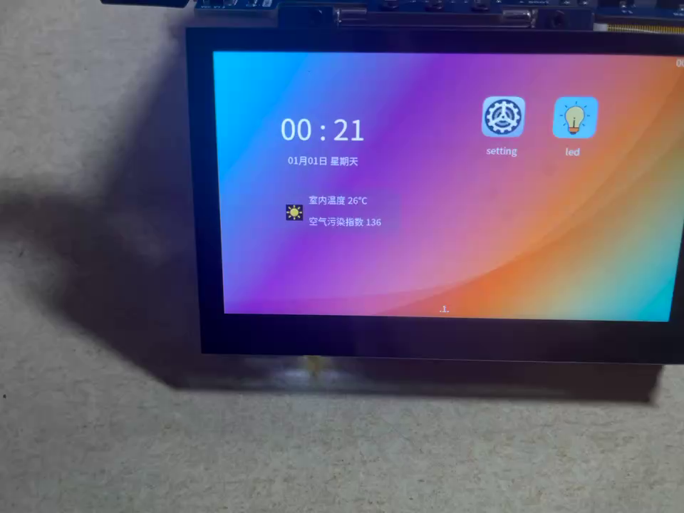
运行调试
示例代码编译、烧录后，使用我们安装好的LED.hap应用即可进行测试。
注意：之前因为修改过led的配置（引脚号13->17），所以hap控制的还是外接LED（如果想要控制板载LED改回原引脚13即可）。
那么为什么经过刚刚一番操作，就可以实现了呢？此外，定义好的JS API又是在哪里调用，如何调用的呢？
这些 “链条” 将在下一节中将对相关配置和代码进行讲解，这个链条上包括三个部分HAP、驱动、业务代码。

Slide 81
本节小结
• 1、掌握如何添加JS API 接口
• 2、掌握如何编写c++ 业务代码

Slide 82
目录 – 相关配置和代码讲解
• 驱动代码
• 业务代码
• JS API

Slide 83
代码文件说明——驱动代码
这里使用的驱动代码，就是之前控制led时编写的驱动代码，即led.c，相关配置在前文已做说明。
源码目录
配置目录
.
└── device
└── st
└── drivers
└── BUILD.gn
└── led
│── led.c
└── BUILD.gn
.
└── device
└── st
└── bearpi_hm_micro
└── liteos_a
└── hdf_config
└── device_info
└── device_info.hcs
└── led
└── led_config.hcs

Slide 84
代码文件说明——业务代码
foundation\ace\ace_engine_lite\frameworks\src\core\modules\app_module.cpp
业务代码位于上述路径下，
事实上，因为使用的是同一套驱动，所以这和之前编写my_led_app.c的业务代码在对驱动服务的获取和交互方式上是非常相似的，但由于加入了与HAP的交互，还是有一些不一样的地方的。

Slide 85
代码文件说明——业务代码
foundation\ace\ace_engine_lite\frameworks\src\core\modules\app_module.cpp
JS 控制led中，使用的驱动服务仍是之前我们编写的led.c驱动，因此使用的服务还是“hdf_led”
platform :: host {
hostName = "platform_host";
priority = 50;
device_led :: device { // led设备节点
device0 :: deviceNode { // led驱动的DeviceNode节点
policy = 2; // policy字段是驱动服务发布的策略，在驱动服务管理章节有详细介绍
priority = 10; // 驱动启动优先级（0-200），值越大优先级越低，建议默认配100， // 优先级相同则不保证device的加载顺序
preload = 1; // 驱动按需加载字段
permission = 0777; // 驱动创建设备节点权限
moduleName = "HDF_LED"; // 驱动名称，该字段的值必须和驱动入口结构的moduleName值一致
serviceName = "hdf_led"; // 驱动对外发布服务的名称，必须唯一
deviceMatchAttr = "st_stm32mp157_led"; // 驱动私有数据匹配的关键字，必须和驱动私有数据配置表中
// 的match_attr值相等
}
}
device_gpio :: device {
... ...}

Slide 86
代码文件说明——业务代码
#include "hdf_sbuf.h"
#include "hdf_io_service_if.h"
#define LED_WRITE_READ 1
#define LED_SERVICE "hdf_led"
app_module.cpp中新增了ToggleLed和GpioWriteRead，其调用关系如图：
驱动服务名
JSIValue AppModule::ToggleLed(const JSIValue thisVal, const JSIValue *args, uint8_t argsNum)
{
HILOG_ERROR(HILOG_MODULE_ACE, "led button pressed.");
struct HdfIoService *serv = HdfIoServiceBind(LED_SERVICE);
……
if (GpioWriteRead(serv, num, &replyData)){
……
}
}
获取并绑定服务
相当于之前my_led_app.c中编写的SendEvent
二者都是由 内存分配、写入数据、发送数据（到驱动服务）、接收回复（来自驱动服务）
四个阶段组成。
static int GpioWriteRead(struct HdfIoService *serv, int32_t eventData, int32_t *val)
{
……
ret = serv->dispatcher->Dispatch(&serv->object, LED_WRITE_READ, data, reply);
……
}
和SendEvent一样，通过dispatch沟通驱动层

Slide 87
代码文件说明——JS API
大家应该可以发现，这部分代码看起来很吓人，但其实忽略掉那些关于success、fail、complete的相关回调和错误处理，在基本的调用上十分清晰，和前面实现my_led_app.c和并无二致。
这里的业务代码，和之前写的my_led_app.c业务代码，真正的区别在于这里多了JS API和来自HAP的交互。
接下来，我换一种眼光，从HAP看起，更深入的解析这部分“古怪”的代码。
首先，我们将了解hap的基本结构，led控制的hap代码在课程资源中。

Slide 88
代码文件说明——JS API
JavaScript是一种广泛用于网页开发的脚本语言，在开发过程中JavaScript与HTML和CSS配合协作，是构成现代网页的三大核心技术之一，其中，HTML负责网页的结构，CSS负责样式设计，而JavaScript则负责控制网页的行为和交互。
目前市面上主流的前端开发，基本都需要这三个核心模块。
在小熊派的HAP开发中，这三者分别对应为 .js、.hml、.css 中所呈现的源代码。
（并非只有这三个文件，比如微信小程序中是.js、.wxml、.wxss，另外还有一个JSON（用于声明一些界面样式、组件依赖））
这三者构成一个完整的 Page 界面，一个page界面就像网站的一页，不同page之间可以跳转，page上可以获取事件（点击）、输入、显示内容。
在后续的章节学习中，课程主要以讲解JS部分的源代码为重，而hml和css基本都是普通的前端开发（界面和样式设计），只对其中关键部分做描述，其中的代码和注释会放出来给大家做参考。

Slide 89
代码文件说明——JS API
var led = {open:1,close:0,change:2} import app from '@system.app'; export default { data: { title: 'BearPi-HM Micro', statu:'0' }, exit(e){ app.terminate() }, open(e){ let that = this app.ledcontrol({ code:led.open, success(res){ that.statu = res.led_status }, fail(res,code){ }, complete(){ } }) },
……
在JS中，不同的开发平台可能会有所不同，
对于典型的JS而言，一般包括以下几个部分：
1.声明的全局变量，比如var led = {open:1,close:0,change:2}
2.导入的接口库，比如import app from '@system.app';
3. export default 模块，用于导出模块成员，包括数据和函数。这些数据和函数可以在js内部、hml、css（css有时会用js的数据，另外hml中可以直接在组件里定义css，有时甚至不需要css文档的内容）中被使用。

Slide 90
代码文件说明——JS API
var led = {open:1,close:0,change:2} import app from '@system.app'; export default { data: { title: 'BearPi-HM Micro', statu:'0' }, exit(e){ app.terminate() }, open(e){ let that = this app.ledcontrol({ code:led.open, success(res){ that.statu = res.led_status }, fail(res,code){ }, complete(){ } }) },
……
声明的全局变量，类似前面讲的枚举
app接口，可以调用注册过的JS API
数据：标题（在界面上显示，hml中使用）；状态（led亮1，暗0）
函数，e是事件对象，可以用来获取界面上发生事件的相关信息，理论上允许任何命名方式，用e/event只是约定俗成。
与后端的交互，这是如何实现的呢？
我们一行一行来看。

Slide 91
代码文件说明——JS API
open(e)是用来指示驱动点亮led的函数
let that = this在JS开发中比较常见的操作，为了避免this在不同作用域下指向不同对象的问题，这在JAVA中也比较常见。
open(e){ let that = this app.ledcontrol({ code:led.open, success(res){ that.statu = res.led_status }, fail(res,code){ }, complete(){ } }) },

Slide 92
代码文件说明——JS API
open(e){ let that = this app.ledcontrol({ code:led.open, success(res){ that.statu = res.led_status }, fail(res,code){ }, complete(){ } }) },
还记得我们之前注册JS API时添加的两行吗？
首先，声明ToggleLed这个接口，接着设置这个接口的服务名“ledcontrol”。
在.js中，就可以通过app库调用改服务，引入这个注册好的api。
JSI::SetModuleAPI(exports, "ledcontrol", AppModule::ToggleLed);
static JSIValue ToggleLed(const JSIValue thisVal, const JSIValue* args, uint8_t argsNum);

Slide 93
代码文件说明——JS API
open(e){ let that = this app.ledcontrol({ code:led.open, success(res){ that.statu = res.led_status }, fail(res,code){ }, complete(){ } }) },
接下来的部分是实现数据交互的，并包括一些回调的实现（根据需要使用）
其中，
code:led.open 即是发送至后端的数据。
success(res){ that.statu = res.led_status 即是接收的来自后端的反馈 },
那么这样的交互是怎么做的呢？

Slide 94
代码文件说明——JS API
让我们把视野从hap切换回后端，来认识两个来自HM的函数。
这两个函数声明在
它们的作用就是用来和javascript进行数据交互一个发一个收，需要注意这里是NumberProperty，发送的是数字相关的信息，当然还有SetString/Boolean等，另外需要注意并不是这样命名的函数都是用来和javascript做交互的，这只是JS层提供的功能之一。
/**
* @brief Set number property to javascript object with given name.
*
* @param [in] object: host object to set
* @param [in] propName: name of the number property to set
* @param [in] value: number value of the property to set
*/
static void SetNumberProperty(JSIValue object, const char * const propName, double value);
/**
* @brief Get number value from the specified object with the given property name.
*
* @param [in] object: object value
* @param [in] propName: the number property name
* @return number value acquired
* 0.0 will be returned if the argument passed is not a number object
*/
static double GetNumberProperty(JSIValue object, const char * const propName);

Slide 95
代码文件说明——JS API
open(e){ let that = this app.ledcontrol({ code:led.open, ……
},
在业务代码中编写的ToggleLed中，就是使用GetNumberProperty来获取到这个code:led.open
这个值被存到num中。
JSIValue AppModule::ToggleLed(const JSIValue thisVal, const JSIValue *args, uint8_t argsNum)
{
……
int32_t num = (int32_t)JSI::GetNumberProperty(args[0], "code");
……
}

Slide 96
代码文件说明——JS API
接着，num作为参数传递给GpioWriteRead，作为eventData参数，然后eventData被写入data中，data又通过dispatch接收到（分析代码时，由于变量名和函数参数名并不一直相同，需要记住变量间对应关系）。
JSIValue AppModule::ToggleLed(const JSIValue thisVal, const JSIValue *args, uint8_t argsNum)
{
HILOG_ERROR(HILOG_MODULE_ACE, "led button pressed.");
……
int32_t num = (int32_t)JSI::GetNumberProperty(args[0], "code");
……
if (GpioWriteRead(serv, num, &replyData)){
……
}
}
static int GpioWriteRead(struct HdfIoService *serv, int32_t eventData, int32_t *val)
{
……
if (!HdfSbufWriteUint8(data, (uint8_t)eventData))
……
ret = serv->dispatcher->Dispatch(&serv->object, LED_WRITE_READ, data, reply);
……
}

Slide 97
代码文件说明——JS API
最后，在LedDriverDispatch中的data参数接收到，并最终转化为contrl。
结束了吗？
不，还没结束！！！
// Dispatch是用来处理用户态发下来的消息
int32_t LedDriverDispatch(struct HdfDeviceIoClient *client, int cmdCode, struct HdfSBuf *data, struct HdfSBuf *reply)
{
……
switch (cmdCode)
{
/* 接收到用户态发来的LED_WRITE_READ命令 */
case LED_WRITE_READ:
/* 读取data里的数据，赋值给contrl */
HdfSbufReadUint8(data,&contrl);
switch (contrl)
……
}

Slide 98
代码文件说明——JS API
这个reply是干什么的？想起来hap好像还有一行that.statu = res.led_status，这又是啥？
现在，时间回溯，看看数据是如何传回HAP端的。
// Dispatch是用来处理用户态发下来的消息
int32_t LedDriverDispatch(struct HdfDeviceIoClient *client, int cmdCode, struct HdfSBuf *data, struct HdfSBuf *reply)
{
……
switch (cmdCode)
{
/* 接收到用户态发来的LED_WRITE_READ命令 */
case LED_WRITE_READ:
/* 把LED的状态值写入reply, 可被带至用户程序 */
if (!HdfSbufWriteInt32(reply, status))
{
……
}
……
} ……
}
首先是这里，在执行完LED_WRITE_READ后，记录led状态变量的值，被写入了reply中。
reply是作为指针传入的，因此可以被带出去。

Slide 99
代码文件说明——JS API
然后，我们来到调用dispatch的GpioWriteRead，发现reply最早是在这里被定义的。
当dispatch执行完毕后，reply得到了led的状态值
但是，紧接着，HdfSbufReadInt32(reply, val)又将其写入val中。
static int GpioWriteRead(struct HdfIoService *serv, int32_t eventData, int32_t *val)
{
……
struct HdfSBuf *reply = HdfSBufObtainDefaultSize();
……
ret = serv->dispatcher->Dispatch(&serv->object, LED_WRITE_READ, data, reply);
if (ret != HDF_SUCCESS)
{
HILOG_ERROR(HILOG_MODULE_ACE,"fail to send service call\n");
HdfSBufRecycle(data);
HdfSBufRecycle(reply);
return ret;
}
if (!HdfSbufReadInt32(reply, val))
{
……
}
……
return ret;
}
val，是GpioWriteRead的参数，刚刚的reply值被写入val中，val还是一个指针，往外带值出去的，接着回溯。

Slide 100
代码文件说明——JS API
现在，我们回溯到了调用GpioWriteRead的地方，熟悉的ToggleLed函数。
val即是传入的参数replyData，它现在是led状态的记录者。
接着调用SetNumberProperty，向hap端发送了led的状态值。
open(e){ let that = this app.ledcontrol({ code:led.open, success(res){ that.statu = res.led_status }, fail(res,code){ }, complete(){ } }) },
JSIValue AppModule::ToggleLed(const JSIValue thisVal, const JSIValue *args, uint8_t argsNum)
{
……
int32_t replyData = 0;
if (GpioWriteRead(serv, num, &replyData))
{
……
}
……
JSI::SetNumberProperty(result, "led_status", replyData);
……

Slide 101
代码文件说明——JS API
open(e){ let that = this app.ledcontrol({ code:led.open, success(res){ that.statu = res.led_status }, fail(res,code){ }, complete(){ } }) },
从头至尾，又从尾至头，
hap< --- >JS业务< --- > 驱动
这一条沟通链，算是“走”了两遍，好像也没那么复杂。
相信大家一定没有绕晕，甚至可能没有过瘾，
事实上，后续的学习我们可以只关注这个调用链的两端，即HAP和驱动，中间的业务代码，也就是用来注册JS API的部分，更像是一个中间商。
光看没有意思，接下来我们自己动手写一个简单的hap。

Slide 102
目录 - hello_world hap应用程序编写
• 安装开发工具
• 创建项目
• 编写代码
• 将代码编译成hap包

Slide 103

安装开发工具
之前在VS CODE上，是驱动端和设备的开发，而前端开发我们使用的是华为官方提供的DevEco，其在基本的开发方式上和我们常用的web、小程序、app类似，仅有一些细节上的区别。
如果对前端开发不是很熟悉，那么恭喜你，选这门课又可以学习到更多的新知识。以后简历有的写啦（bushi
安装包在网盘上，提取码itos
https://pan.baidu.com/s/14mAY1o9j1WQ000orsVNxiQ?pwd=itos
或者，官网下载地址：
DevEco Studio 5.0.0-AI辅助编程（Beta）- 华为开发者联盟

Slide 104
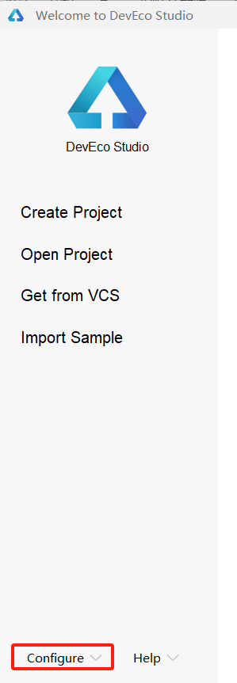
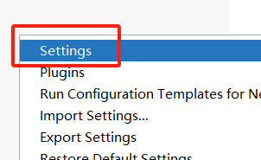
安装开发工具
在安装结束后，打开软件，做两个事情：
1.中文插件启用（可选）
点击 configure → settings

Slide 105
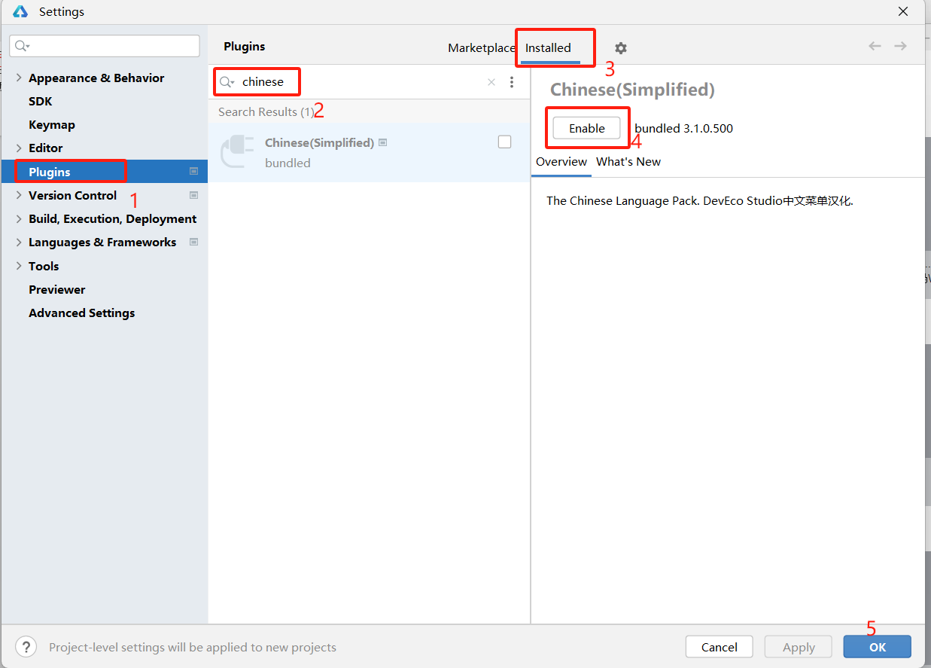
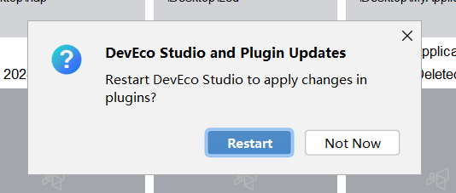
安装开发工具
按如下1-5操作，启用中文插件：
弹窗选择restart。

Slide 106
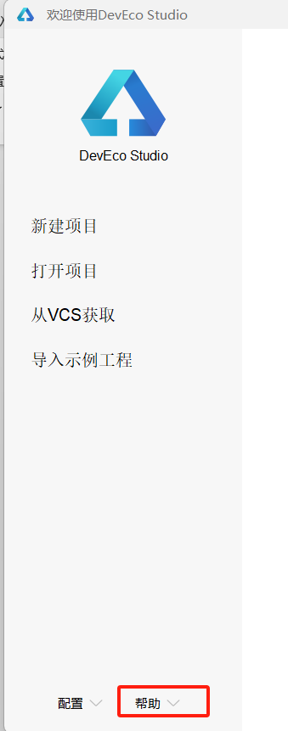
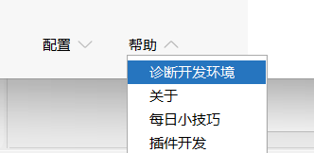
安装开发工具
2.系统诊断
点击 帮助→诊断开发环境

Slide 107
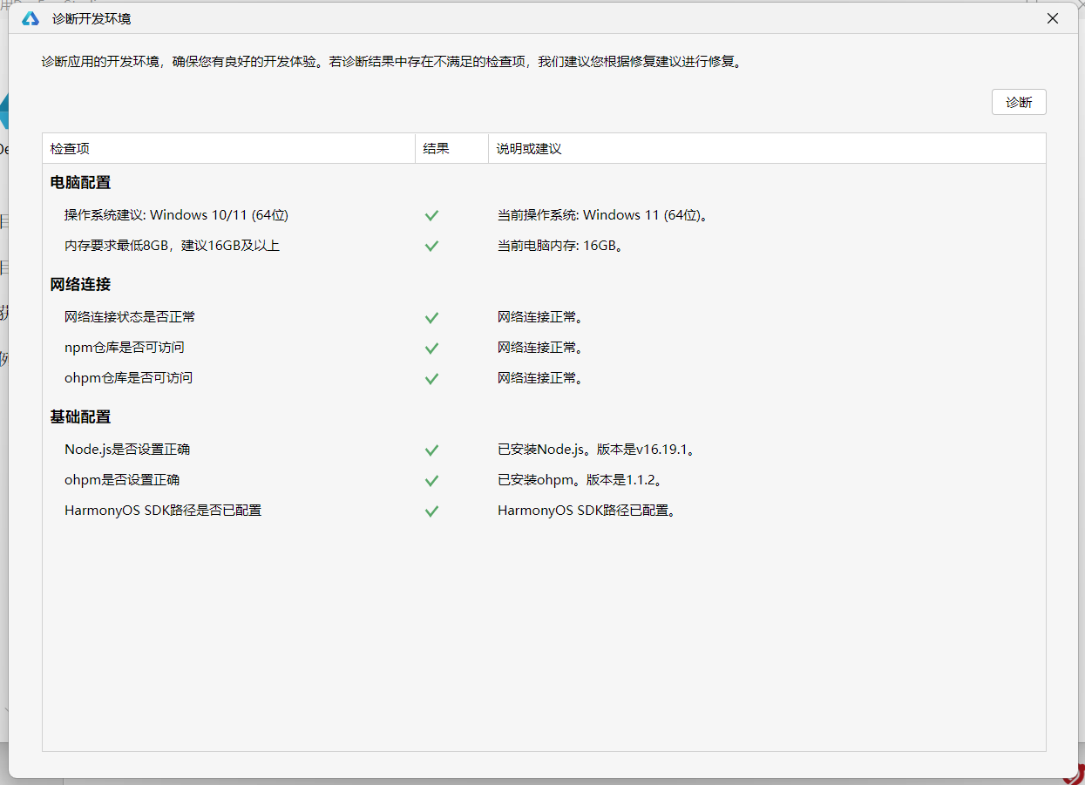
安装开发工具
所有检查项都有√即可，
若无，则需要根据修复建议进行修复。

Slide 108
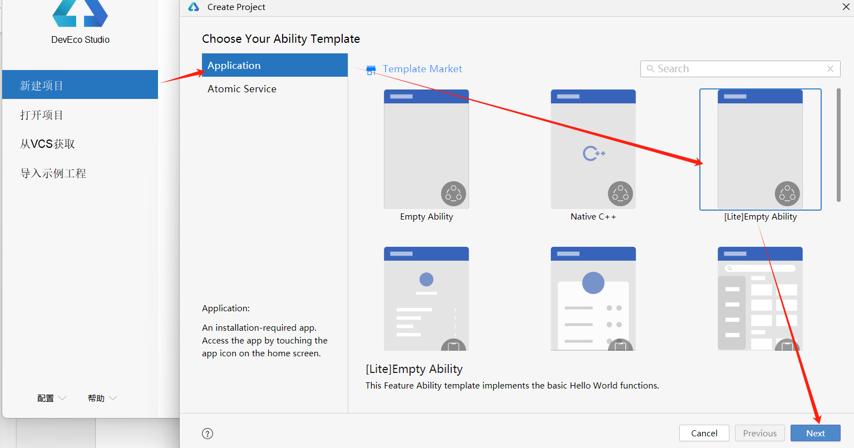
创建项目
1. 打开DevEco Studio新建项目，项目类型（Project type）选择Application，模板选择【Lite】Empty Ability

Slide 109
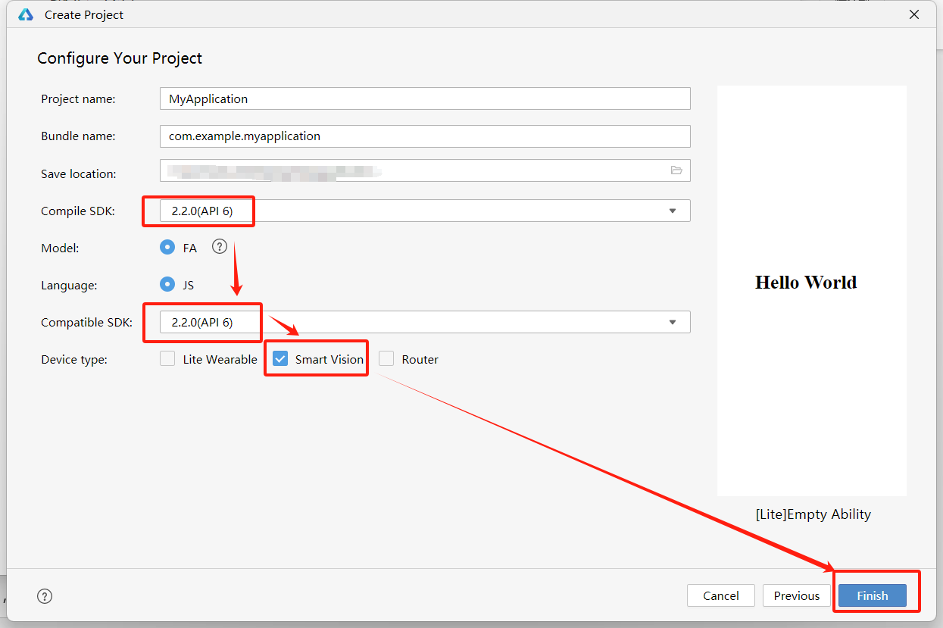
创建项目
2. 点击next，输入项目名称（Project name），输入包名（Bundle name），项目存放路径（Save location），开发语言（Language）默认是JS，api支持版本（Compatible API version）这里选择SDK：API Version 6，设备类型（Device type）勾选Smart Vision。
注意：这里选择API选version 6，否则可能不会生成后续的smart Vision文件夹。
网上一些教程可能选择的是其他版本的API：
一、未必和我们开发板兼容。
二、未必是做hap开发，也可能是其他应用（如ArkTS）。
注意：包名格式一般为com.公司名称.项目名称
3. 点击finish，等待工具自动创建完整的项目工程，这样一个基础的应用就创建完成了。

Slide 110
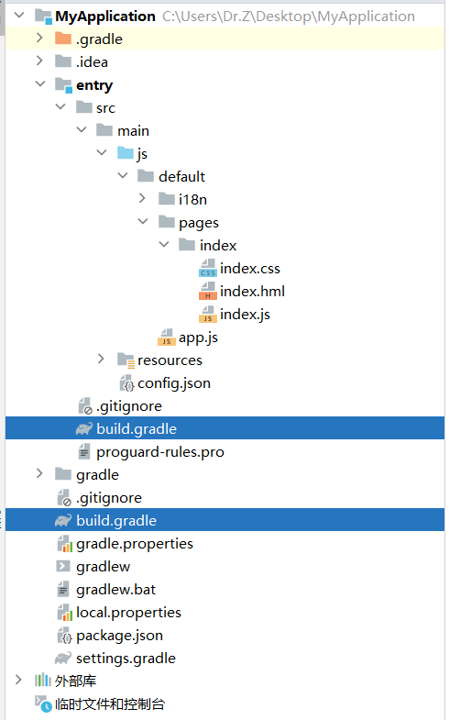
编写代码
项目结构示意图：
entry->src->main 目录为我们项目的主目录
main->js 为项目代码目录
main->resources 为项目资源目录
注：这里有一点需要注意以下，DevEco Studio在创建项目的时候其实默认还是会选择当前最新的API版本进行创建，如果是使用最新的API版本，你的硬件也需要使用最新的OpenHarmony版本才可以运行程序，如果无法使用最新版本的OpenHarmony，这里请手动更改api版本，方法如下：
找到工程里的两个build.gradle文件，找到其中的compileSdkVersion，将后面对应的数字都改成6即可。

Slide 111
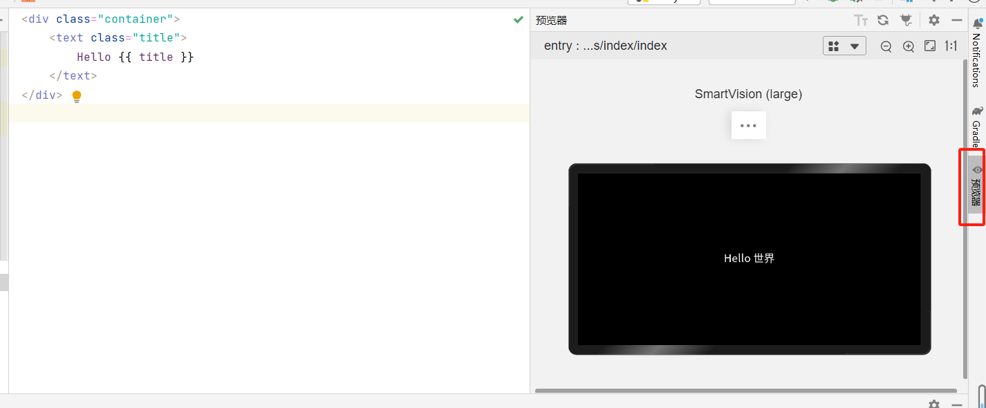
编写代码
1. 找到index.hml文件，该文件是程序主页面文件，定义界面的结构和内容，使用标签来标记文本、图像、链接等元素置，另外，界面上的每一个组件都可以绑定一个功能函数，这些和一般的前端开发相同。 双击它打开编辑视图，开发工具最右侧有一个Previewer，预览器的按钮，点击可打开预览。 这即是一个简单的hello world项目工程了。
<div class="container">
<text class="title">
Hello {{ title }}
</text>
</div>

Slide 112
编写代码
这里不熟悉前端可能就会产生小疑惑（又能学到新东西了），为什么这里是“Hello 世界”，这个“世界”是哪来的，这里先按下不表。
<div class="container">
<text class="title">
Hello {{ title }}
</text>
</div>

Slide 113
编写代码
2. 好像每次初学都是hello world。
编写一个打印的text组件，添加如下标注代码。
这里添加打印文本作为按键，通过onclick触发点击事件，调用print函数。
<div class="container">
<text class="title">
Hello {{ title }}
</text>
<text class="content" onclick="print">
打印
</text>
</div>

Slide 114
编写代码
3. 找到index.css文件，该文件在前端开发中存放的是程序主页面对应的css样式（控制界面的外观和布局，如颜色、字体、对齐方式、组件间隔）文件，直接双击打开添加如下代码，设置界面容器、标题、文本的格式。
.container {
width: 100%;
height: 100%;
flex-direction: column;
justify-content: center;
align-items: center;
}
​
.title {
width: 200px;
font-size: 30px;
text-align: center;
}
​
.content{
margin-top: 20px;
width: 200px;
font-size: 30px;
text-align: center;
}

Slide 115
编写代码
4. 找到index.js文件，该文件是程序主页面对应的JavaScript文件，主要写一些对应的事件代码和相关函数。双击打开添加如下代码，编写exit函数。
注意逗号，title后面是一对单引号
import app from '@system.app';
export default {
data: {
title: ''
},
onInit() {
this.title = this.$t('strings.world');
},
print(e){
console.log("hello world")
}
}

Slide 116
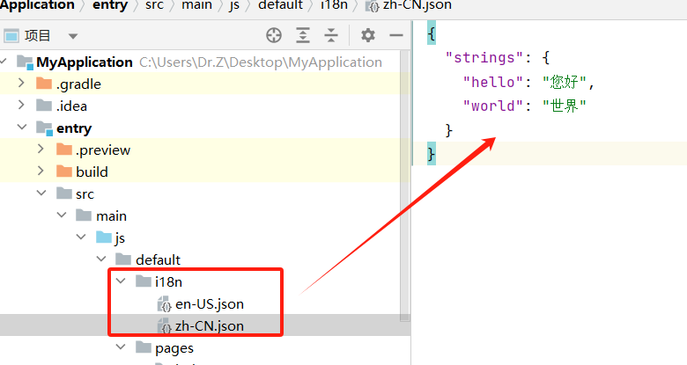
编写代码
导入接口，类似c语言的头文件
import app from '@system.app';
export default {
data: {
title: ''
},
onInit() {
this.title = this.$t('strings.world');
},
print(e){
console.log("hello world")
}
}
数据，可以在hml中用{{变量名}}形式引用
类似于c语言的printf
这在很多前端开发中都会用到这个json文件，可以提供字符串之间的映射。所以会显示“世界”。

Slide 117
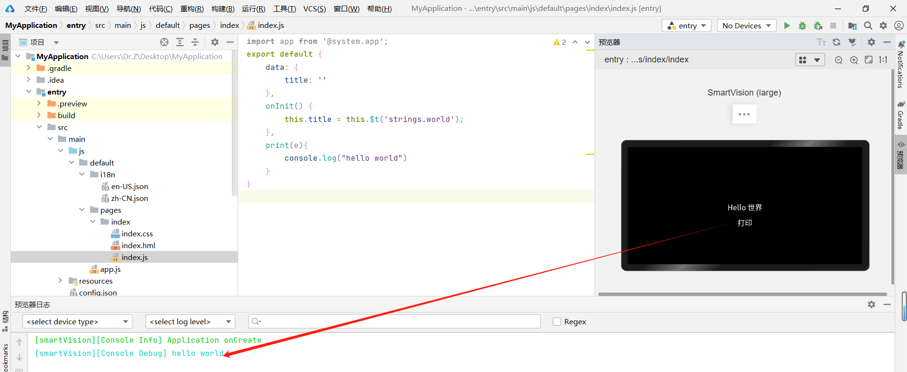
效果展示
完成编辑后，在预览界面即可展示如下效果，点击预览屏幕上的“打印”，即可在日志里看到输出
这样我们的一个hello world程序就编写完成了。

Slide 118
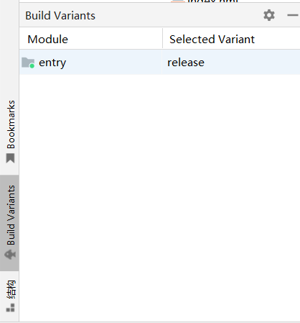
将代码编译成hap包
1. 点击编辑器最左下角的OhosBuild Varilants或Build Varilants，打开编译模式选择视图，编译模式分debug和release，这里我们选择release模式。

Slide 119
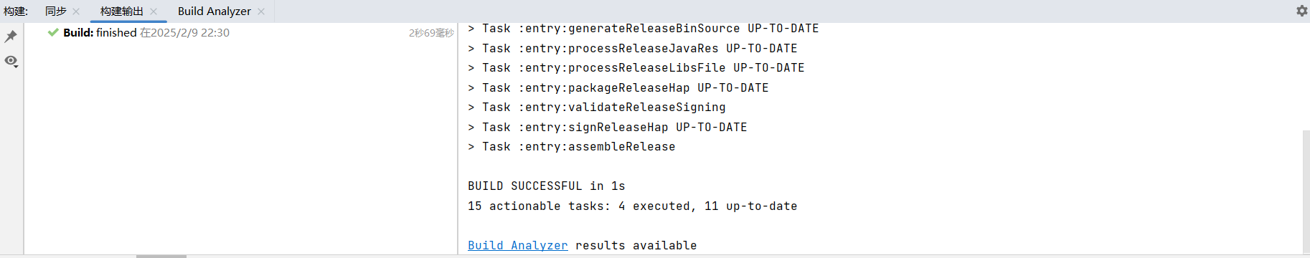
将代码编译成hap包
2. 点击编辑器上方菜单栏的Build->Build Hap(s)/App(s)->Build Hap(s)，系统就会开始自动编译代码成hap包，等到下方Build Output无编译错误，就表示代码编译完成了。

Slide 120
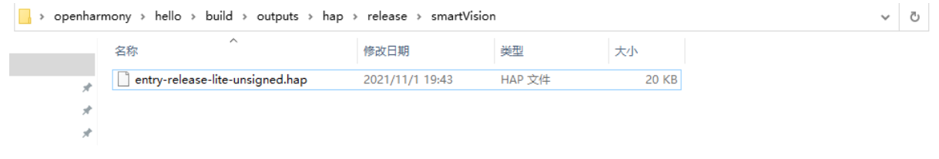
将代码编译成hap包
3. 完成之后找到项目存放目录进入build->outputs->hap->release->smartVision目录下，这里面就是我们编译好的hap包文件。
可以将其拷贝到SD卡中，再下载到开发板上。
安装好的hap一般是默认名称，大家可以自己改名。

Slide 121
本节小结
• 1、掌握如何进行hello_world hap应用程序编写

Slide 122
目录 - 开发板Wi-Fi功能使用指导
• 准备工作
• 连接WIFI

Slide 123
准备工作
一、准备工作
编译、烧录最新代码。
准备一个 2.4G 的 Wi-Fi 热点，Wi-Fi 热点的密码需为纯数字。

Slide 124
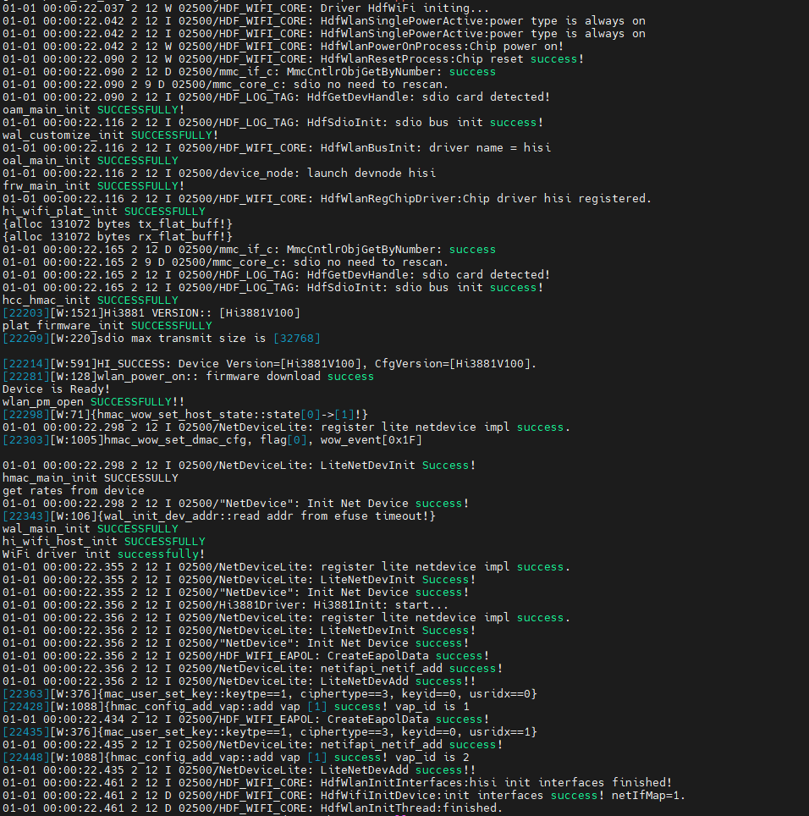
连接WIFI
二、连接Wi-Fi
1、使用桌面setting应用连接Wi-Fi
系统启动后会需要等一段时间才会加载wifi，若看到右图所示片段日志，说明wifi已经加载好后，然后再用setting应用去联网。
官方给的setting应用联网后退出wifi会断开，而且有概率会导致系统跑崩，这里建议采用第二种方式连接wifi。

Slide 125
连接WIFI
2. 使用可执行文件连接Wi-Fi
1.修改samples/communication/wpa_supplicant/config/wpa_supplicant.conf中的ssid和psk信息，再重新编译、烧录。
country=GB
ctrl_interface=udp
network={
ssid= "所需连接的wifi名称"
psk= "所需连接的wifi密码"
}

Slide 126
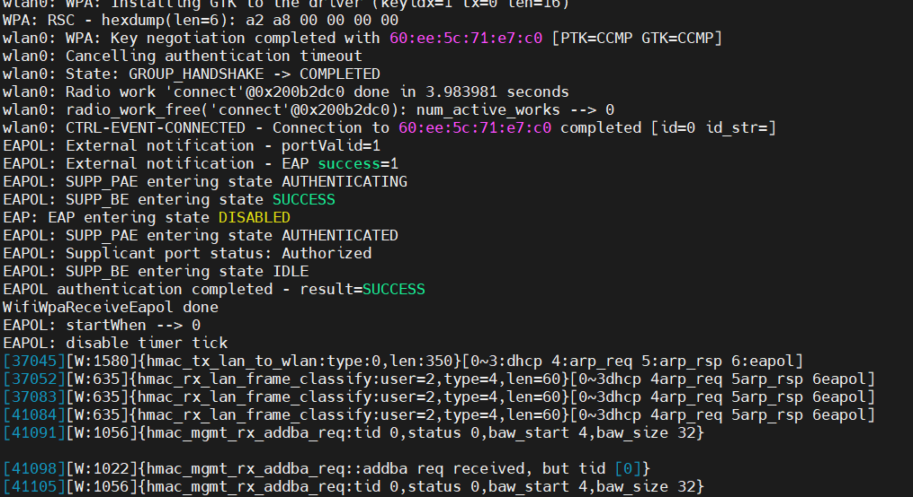
连接WIFI
2. 执行以下命令连接Wi-Fi
./bin/wpa_supplicant -i wlan0 -d -c /etc/wpa_supplicant.conf
出现如下信息即连接成功

Slide 127
本节小结
• 1、掌握如何进行Wi-Fi功能使用

Slide 128


谢谢观看
开 源 从 小 熊 派 开 始
O P E N - S O U R C E S T A R T E D W I T H T H E B E A R P I

